Slide 1

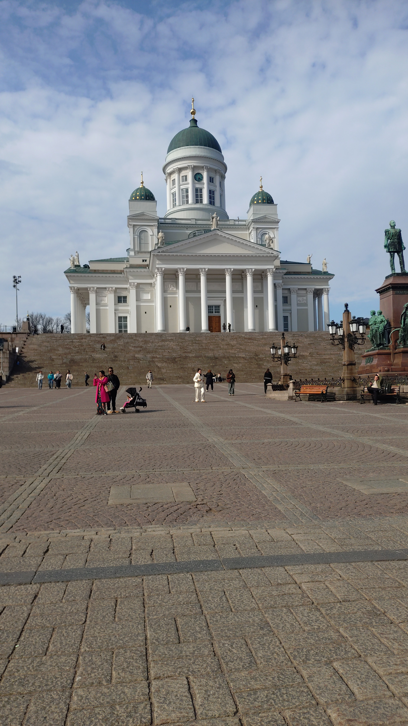


Καινοτομίες στην Επαγγελματική Εκπαίδευση και Κατάρτιση (ΕΕΚ):
Μια εκπαιδευτική επίσκεψη στη Φινλανδία
11-15 Μαΐου 2026, Ελσίνκι

Slide 2
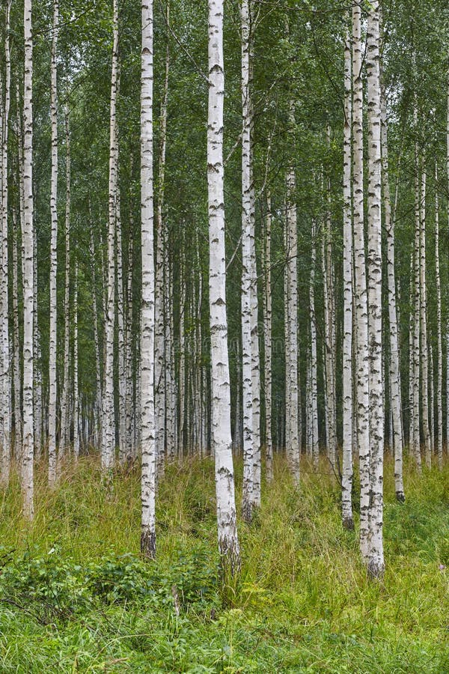
Λίγα λόγια για την χώρα
Πληθυσμός: Περίπου 5,5 εκατομμύρια κάτοικοι.
Προσχώρησε στην Ευρωπαϊκή Ένωση την 1η Ιανουαρίου 1995
Ανακηρύσσεται σταθερά εδώ και χρόνια ως η πιο ευτυχισμένη χώρα στον κόσμο.
14^{η} Πλουσιότερη χώρα το 2026
Επίσημες γλώσσες: Τα φινλανδικά και τα σουηδικά (10%).

Slide 3
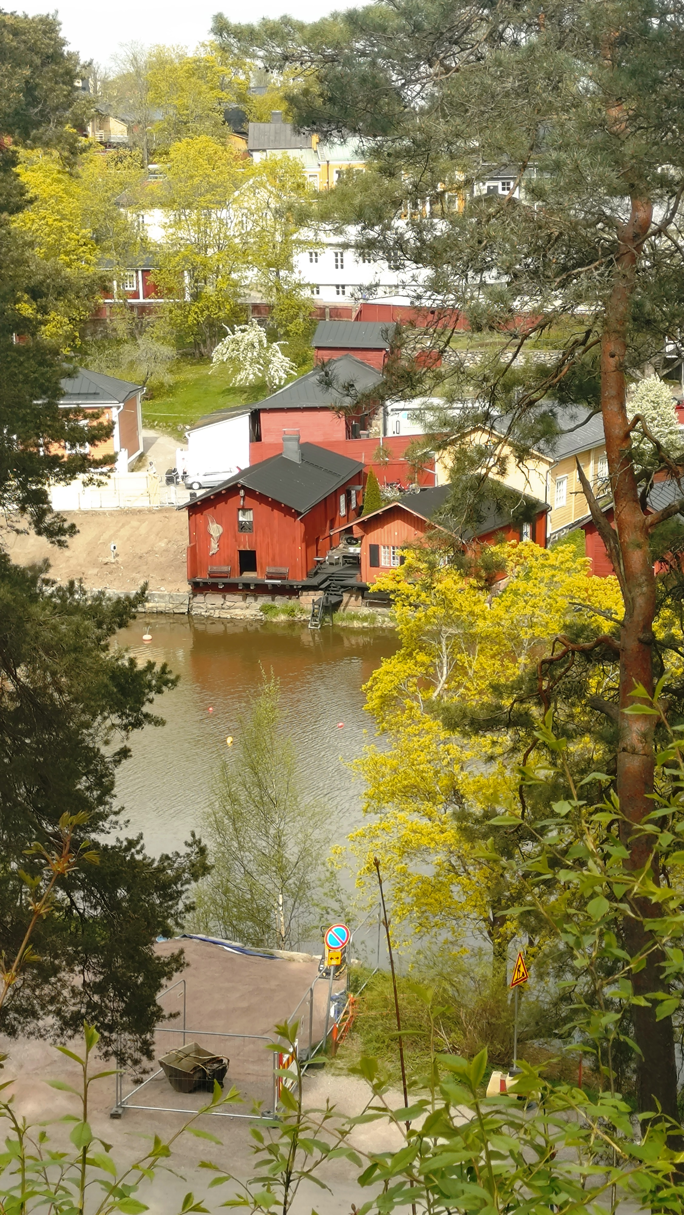
Διακρίσεις στην εκπαίδευση
PISA (ΟΟΣΑ): Σταθερά στις υψηλότερες θέσεις στην Ευρώπη στην κατανόηση κειμένου, τα μαθηματικά και τις φυσικές επιστήμες.
Education Rankings 2026: Σύμφωνα με πρόσφατα στοιχεία, η Φινλανδία κατατάσσεται στις 8 πρώτες χώρες παγκοσμίως (World Population Review), ενώ δείκτες όπως ο Legatum Prosperity Index την τοποθετούν στη 2η θέση παγκοσμίως για την ποιότητα του ανθρώπινου κεφαλαίου της.
Τριτοβάθμια Εκπαίδευση: Το Παγκόσμιο Οικονομικό Φόρουμ έχει κατατάξει την ανώτατη εκπαίδευση της Φινλανδίας στην 1η θέση παγκοσμίως.

Slide 4
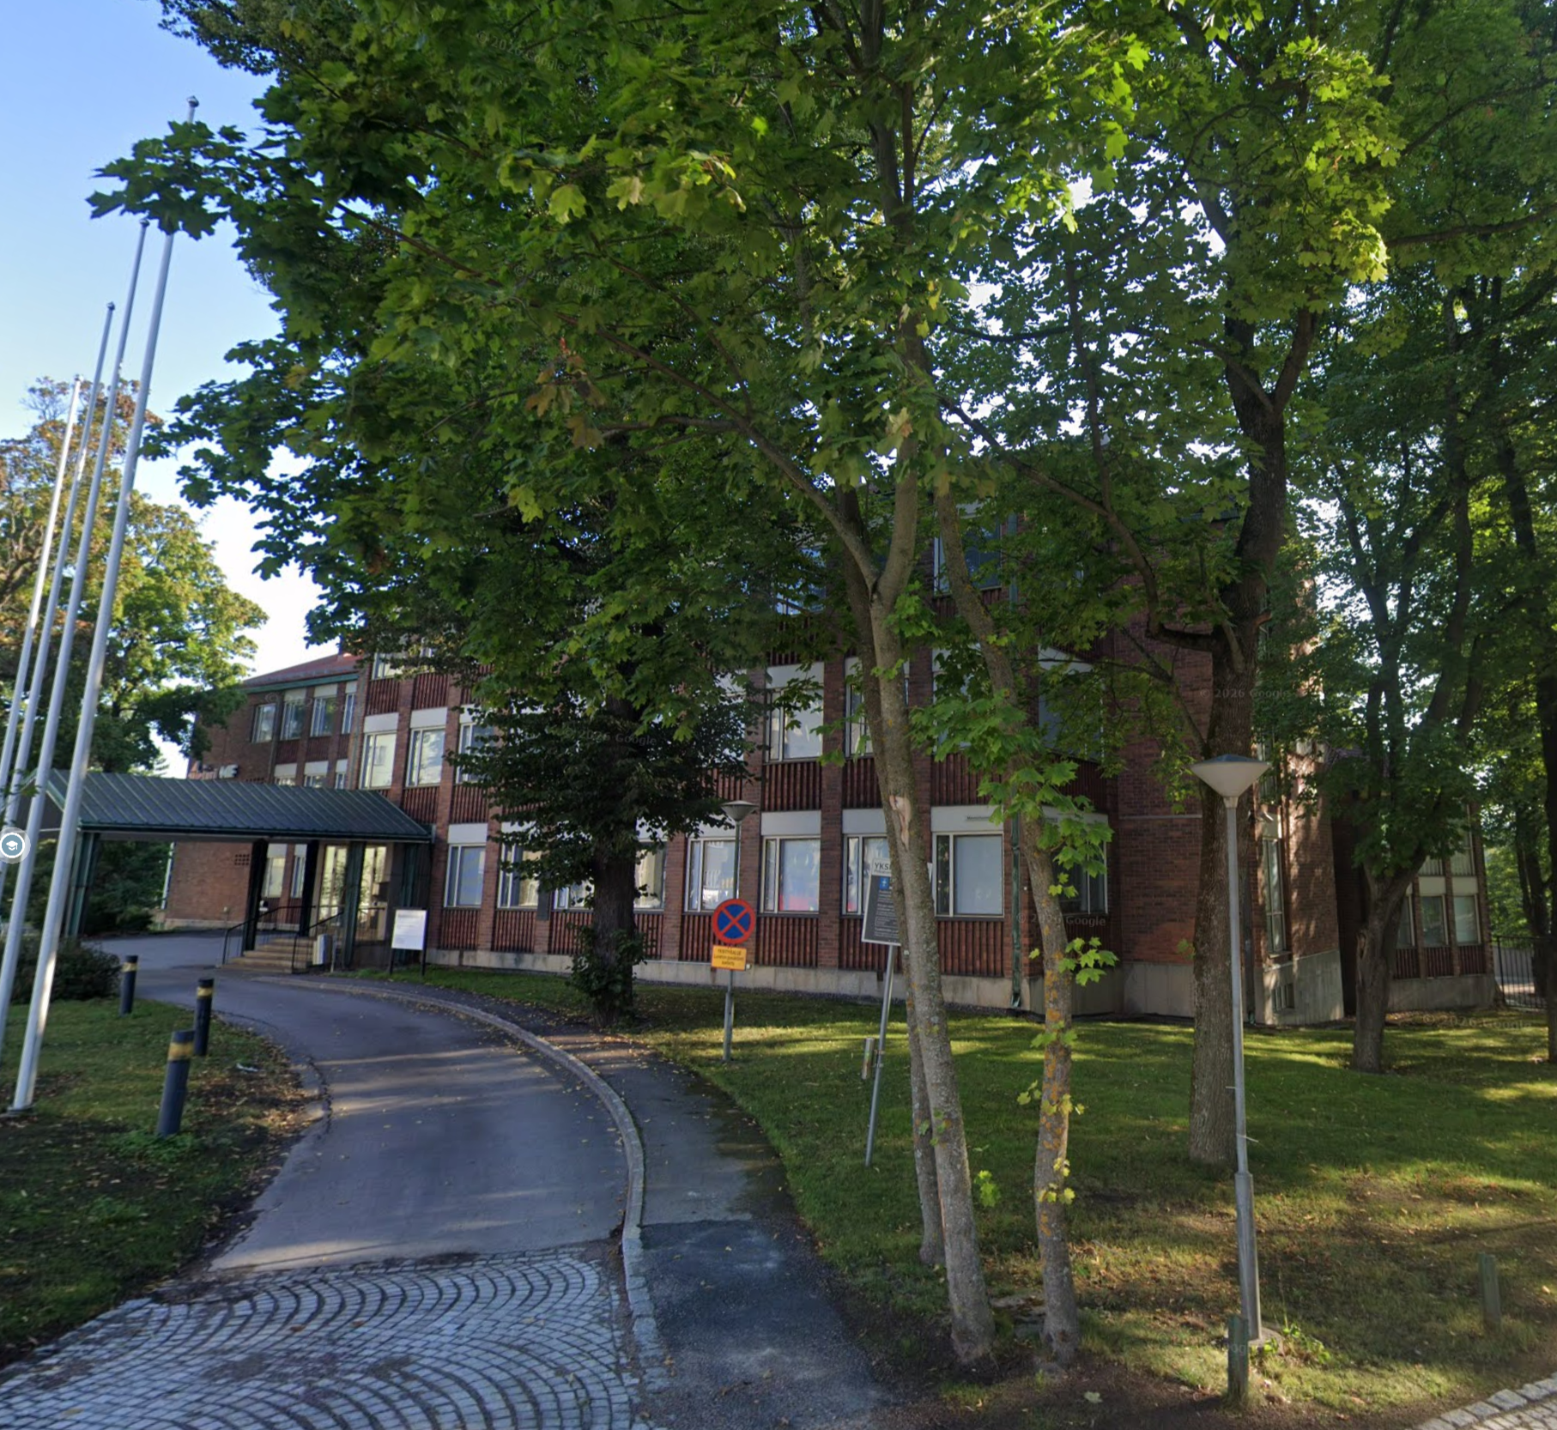

Το πρόγραμμα
1^{η} Μέρα: Παρουσίαση Σχολείων / Συγκρίσεις / Εισαγωγή στο Φινλανδικό Σύστημα
2^{η} Μέρα: Χαρακτηριστικά του Φινλανδικού Συστήματος – Επίσκεψη σε σχολείο ειδικής αγωγής “Live”
3^{η} Μέρα: Επίσκεψη σε Επαγγελματικό Λύκειο “Keuda”
4^{η} Μέρα: Μελλοντικές τάσεις της μάθησης – Επίσκεψη στην βιβλιοθήκη “Oodi”
5^{η} Μέρα: Επίσκεψη στο Omnia Marketplace / Επίλογος

Slide 5
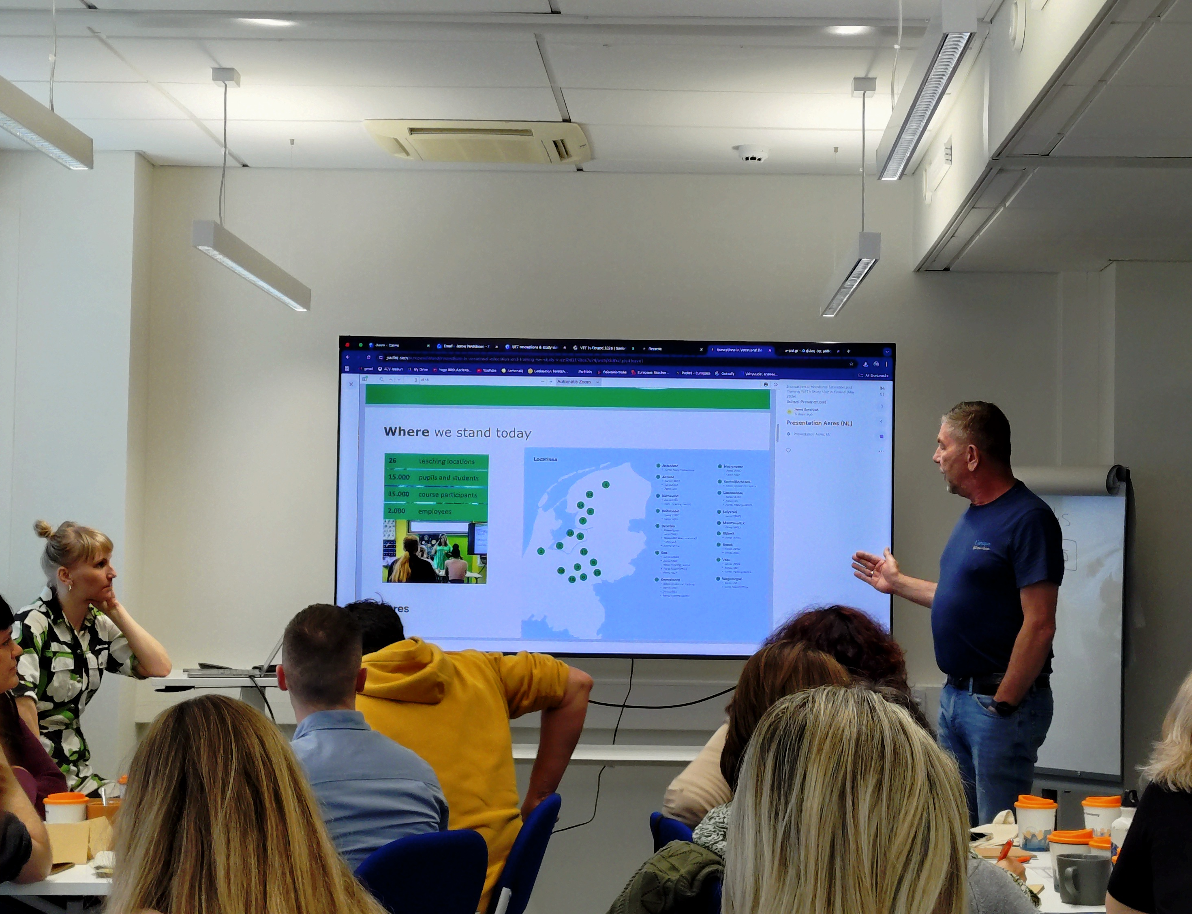
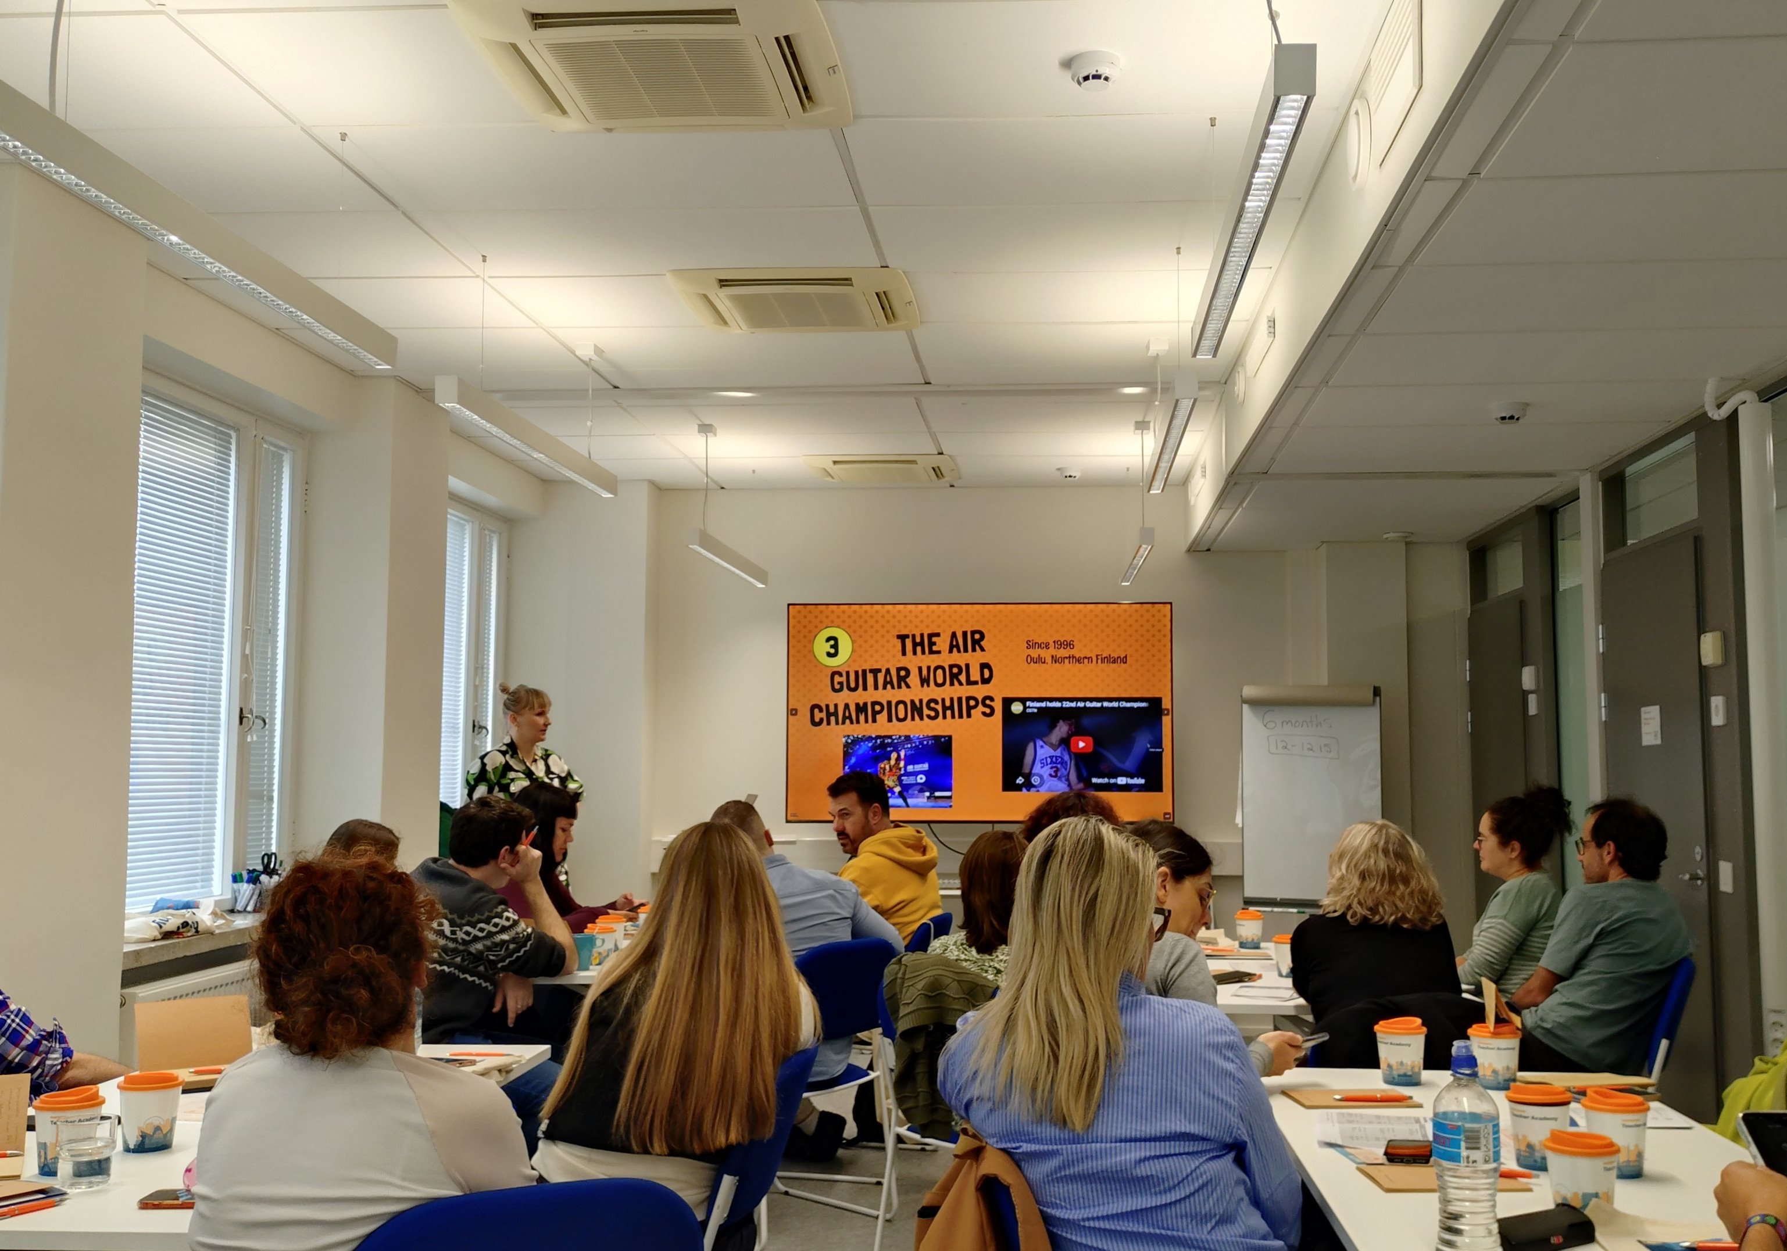
Συμμετέχοντες
21 καθηγητές , 15 σχολεία, 6 χώρες
Ελλάδα
Γαλλία
Γερμανία
Πορτογαλία
Ισπανία
Ολλανδία

Slide 6
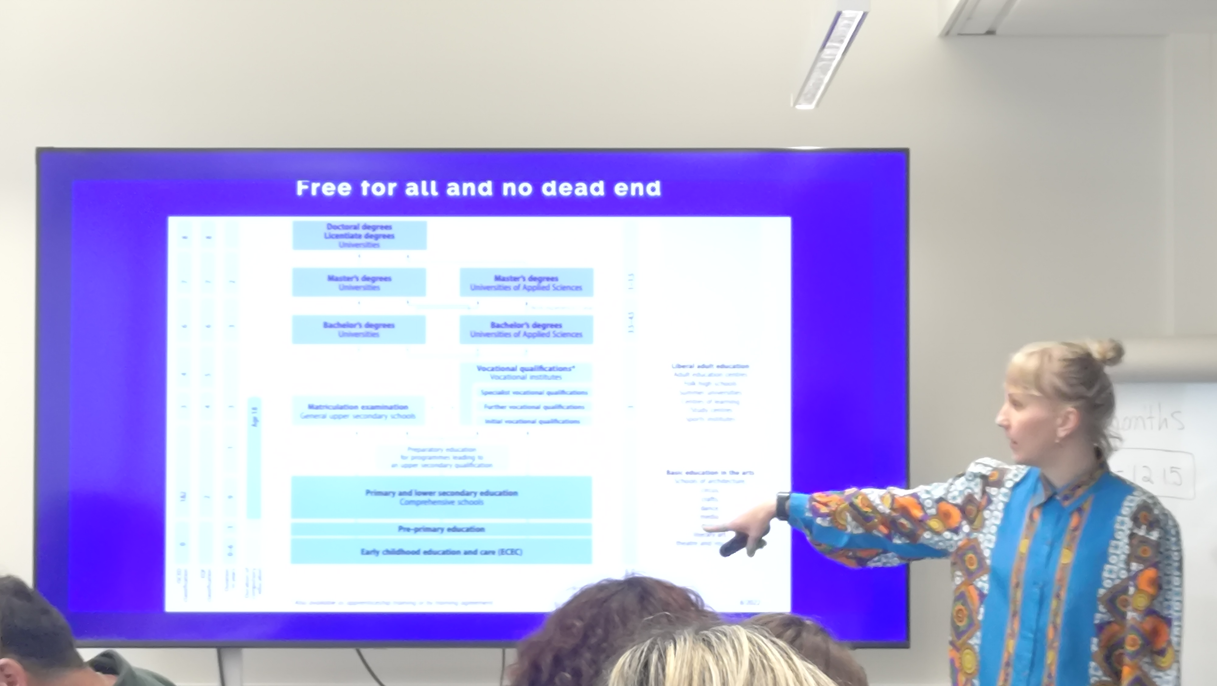

Slide 7
Χαρακτηριστικά Σημεία του Φινλανδικού Συστήματος
Ισότητα
Εμπιστοσύνη
Διαβίου Μάθηση
Εξατομίκευση
Μαθαίνω με το να κάνω
Ευελιξία-Αυτονομία

Slide 8
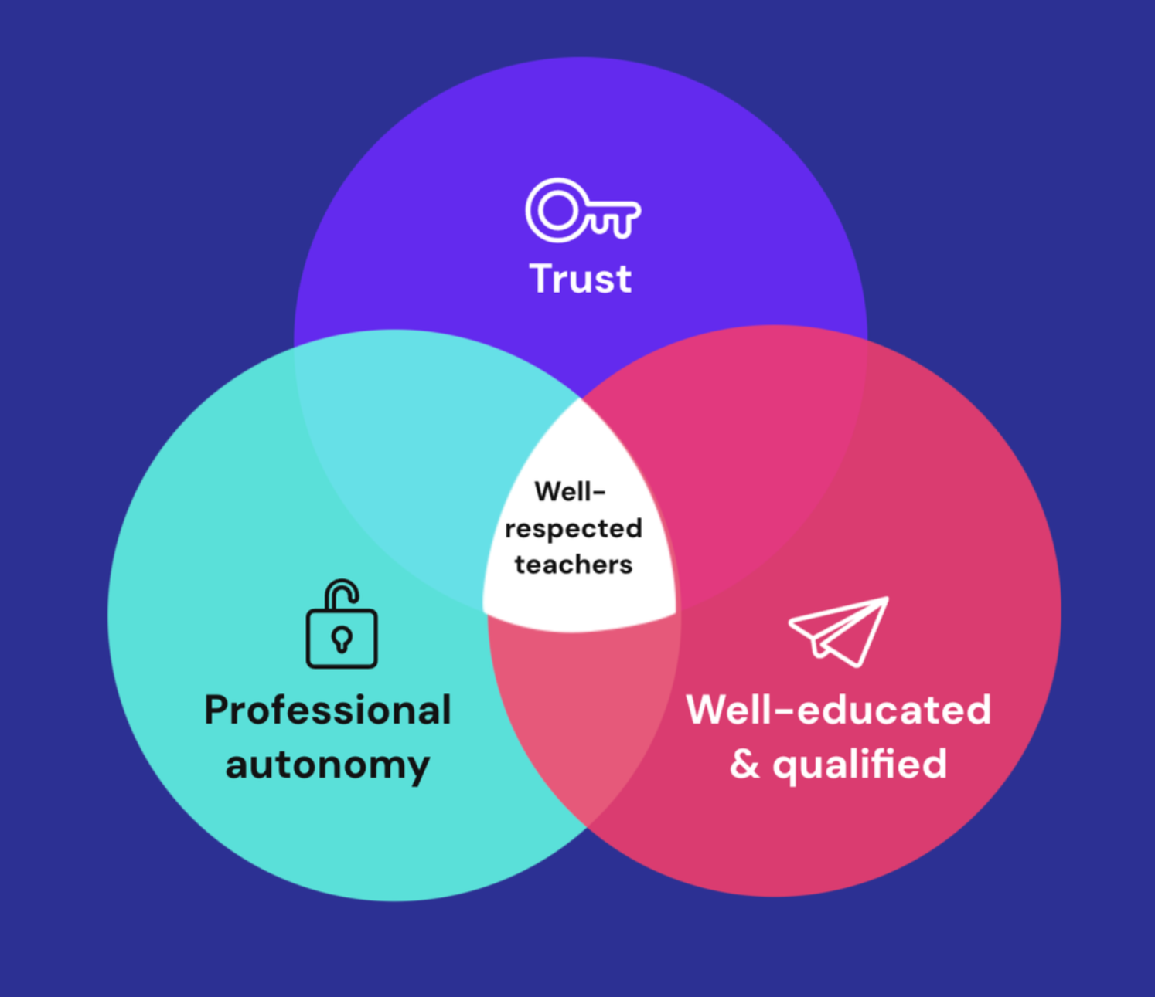
Χαρακτηριστικά καλού εκπαιδευτικού

Slide 9
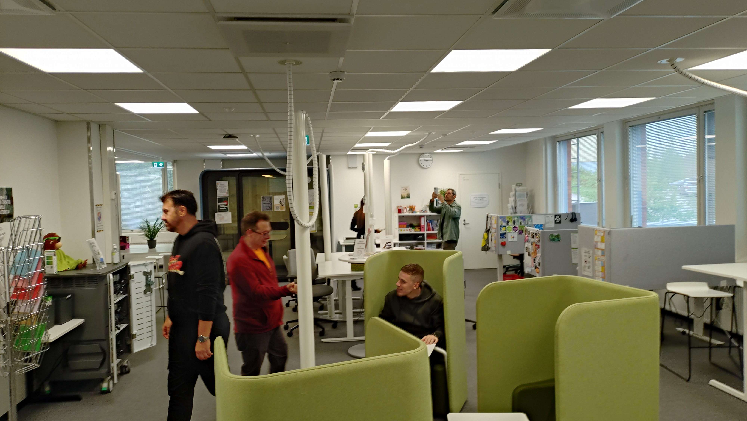
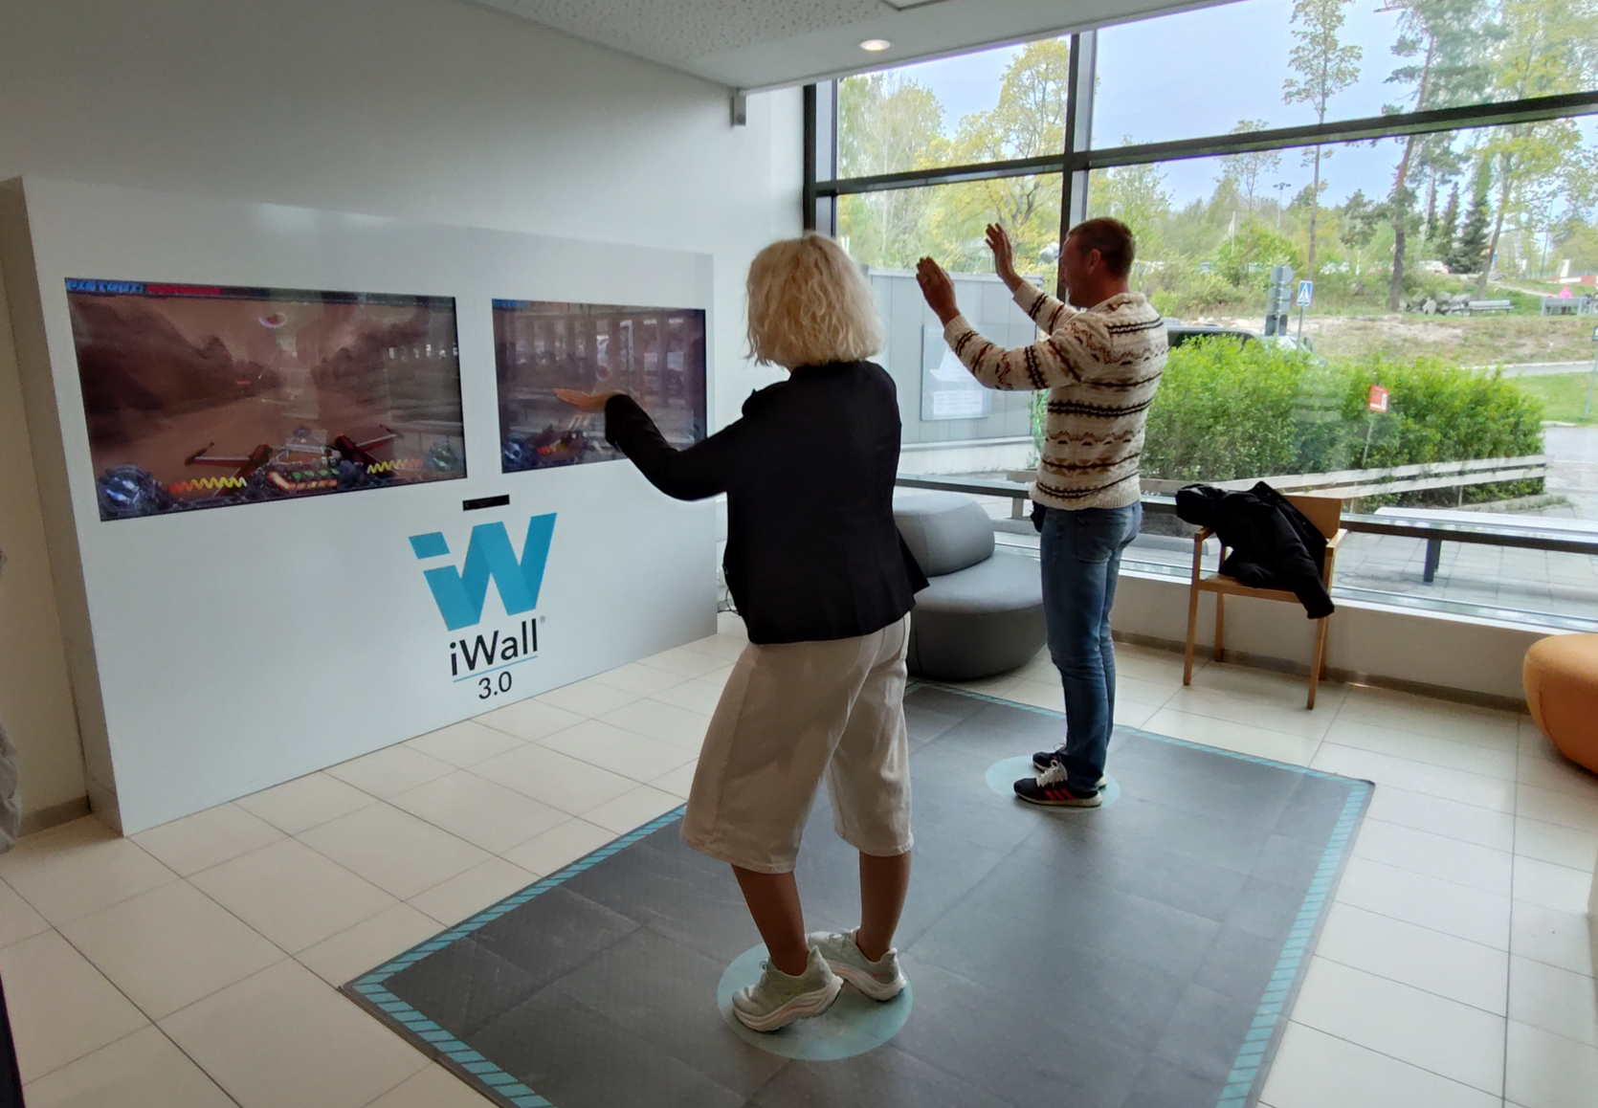
Εμπιστοσύνη
Το σχολείο είναι ένας χώρος χαλάρωσης και εφησυχασμού.

Slide 10
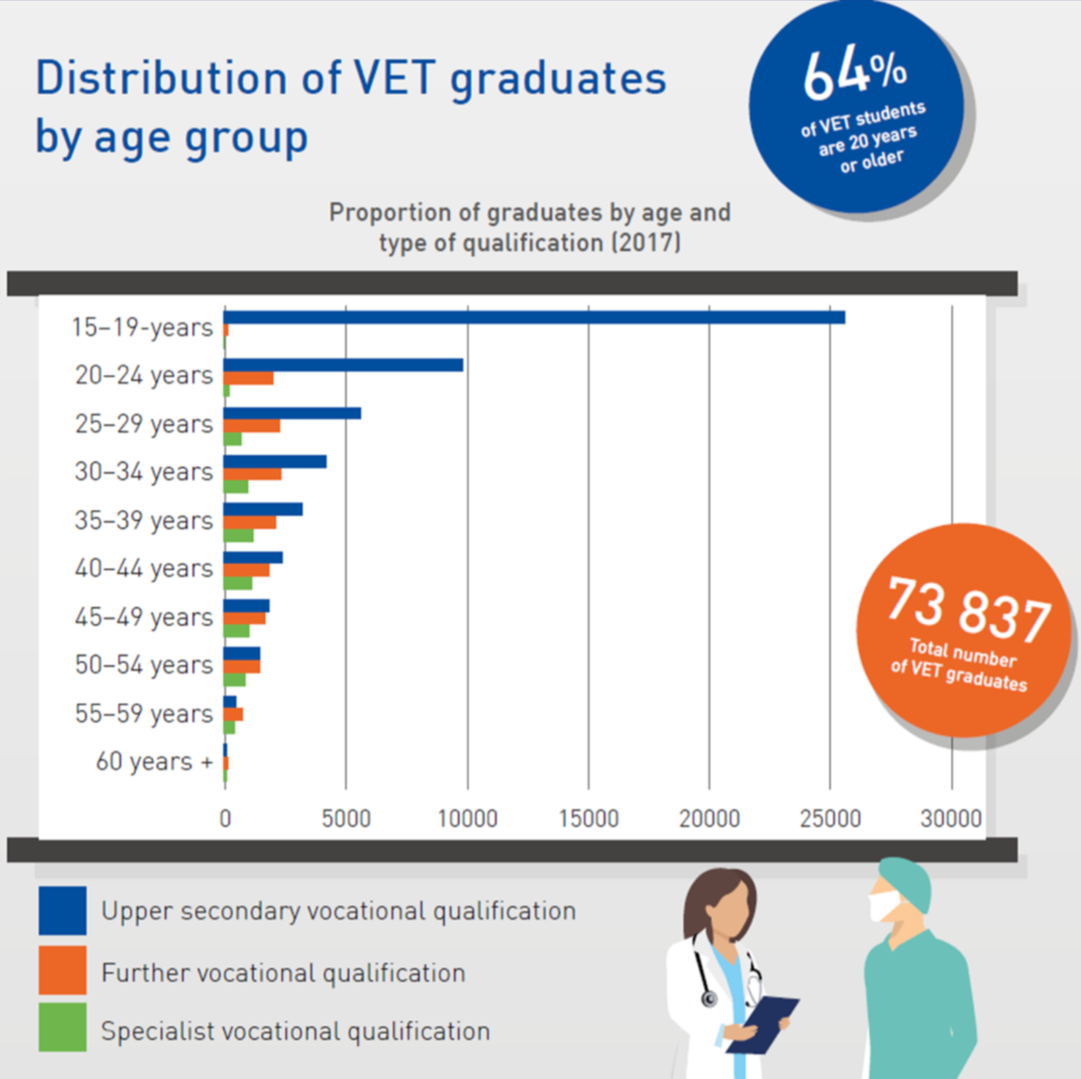
Δια βίου μάθηση

Slide 11
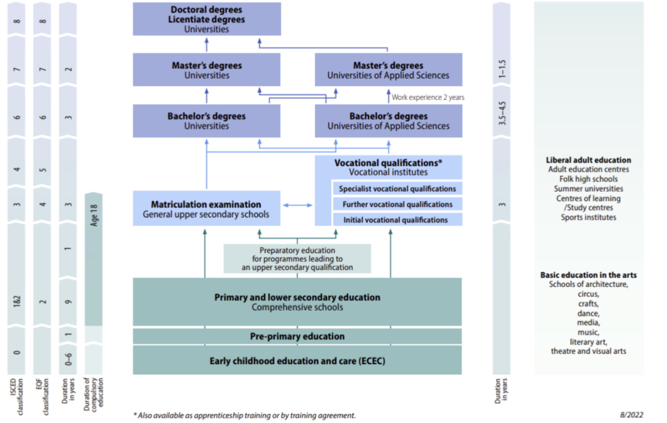
Ισότητα
Δωρεάν εκπαίδευση για όλους

Slide 12
Εκπαίδευση για όλους
Το φινλανδικό μοντέλο αποδεικνύει ότι η ισότητα στην εκπαίδευση δεν σημαίνει να παρέχεις σε όλους το ίδιο πράγμα, αλλά να παρέχεις στον καθένα αυτό ακριβώς που χρειάζεται για να πετύχει.

Slide 13
Ατομικό Πλάνο Ανάπτυξης και Μάθησης.
(Personal Based Plans)
Η διαδικασία βασίζεται στην ισότητα και τη συνεργασία. Δεν έρχεται ο δάσκαλος «από ψηλά» να επιβάλει στόχους.
Αντίθετα, διοργανώνεται μια συνάντηση όπου κάθονται στο ίδιο τραπέζι:
Ο μαθητής
Οι γονείς
Ο υπεύθυνος εκπαιδευτικός (και αν χρειάζεται, ο ειδικός παιδαγωγός)
Καταγραφή Δυνατών Σημείων & Ενδιαφερόντων
Καθορισμός Προσωπικών Στόχων
Επιλογή Μεθόδων
Συνεχής Ανατροφοδότηση
Δεν υπάρχουν εθνικά τεστ καθ' όλη τη διάρκεια της υποχρεωτικής εκπαίδευσης (μέχρι τα 16).
Η μοναδική μεγάλη εξέταση γίνεται στο τέλος του Λυκείου (Matriculation Examination), αλλά και εκεί, οι μαθητές έχουν επιλογές ως προς τα μαθήματα στα οποία θα εξεταστούν

Slide 14
Αυτονομία
Τα σχολεία διαχειρίζονται το budget με τις δικιές τους προτεραιότητες.
Οι καθηγητές έχουν ελευθερία στο τι θα διδάξουν, πως και με ποια βιβλία και υλικά.
Το σχολείο μπορεί να κάνει τις δικιές τους τάξεις με συγκεκριμένους μαθητές.

Slide 15
Η μάθηση στην πράξη.
Μαθητεία και σχολείο είναι ένα
80% (ή και περισσότερο): Πραγματοποιείται με πρακτική εργασία μέσα σε μια επιχείρηση. Ο μαθητής υπογράφει κανονική σύμβαση εργασίας ορισμένου χρόνου και πληρώνεται με μισθό.
20%: Αφορά τη θεωρητική εκπαίδευση. Ο μαθητής πηγαίνει στο σχολείο (ή παρακολουθεί online μαθήματα) για 1 έως 4 ημέρες τον μήνα για να καλύψει τα θεωρητικά μαθήματα.
Ένας μαθητής μπορεί να ξεκινήσει μαθητεία οποιαδήποτε στιγμή μέσα στο έτος, μόλις βρεθεί κατάλληλη θέση εργασίας, και όχι απαραίτητα τον Σεπτέμβριο.
Στη Φινλανδία το σχολείο και η αγορά εργασίας είναι "ένα". Ο μαθητής της μαθητείας θεωρείται κανονικός εργαζόμενος και μαθητής ταυτόχρονα, και όλη αυτή η διαδικασία τρέχει παράλληλα μέσα στο σχολικό έτος, οδηγώντας στην απόκτηση ενός ισχυρού εθνικού πτυχίου.

Slide 16
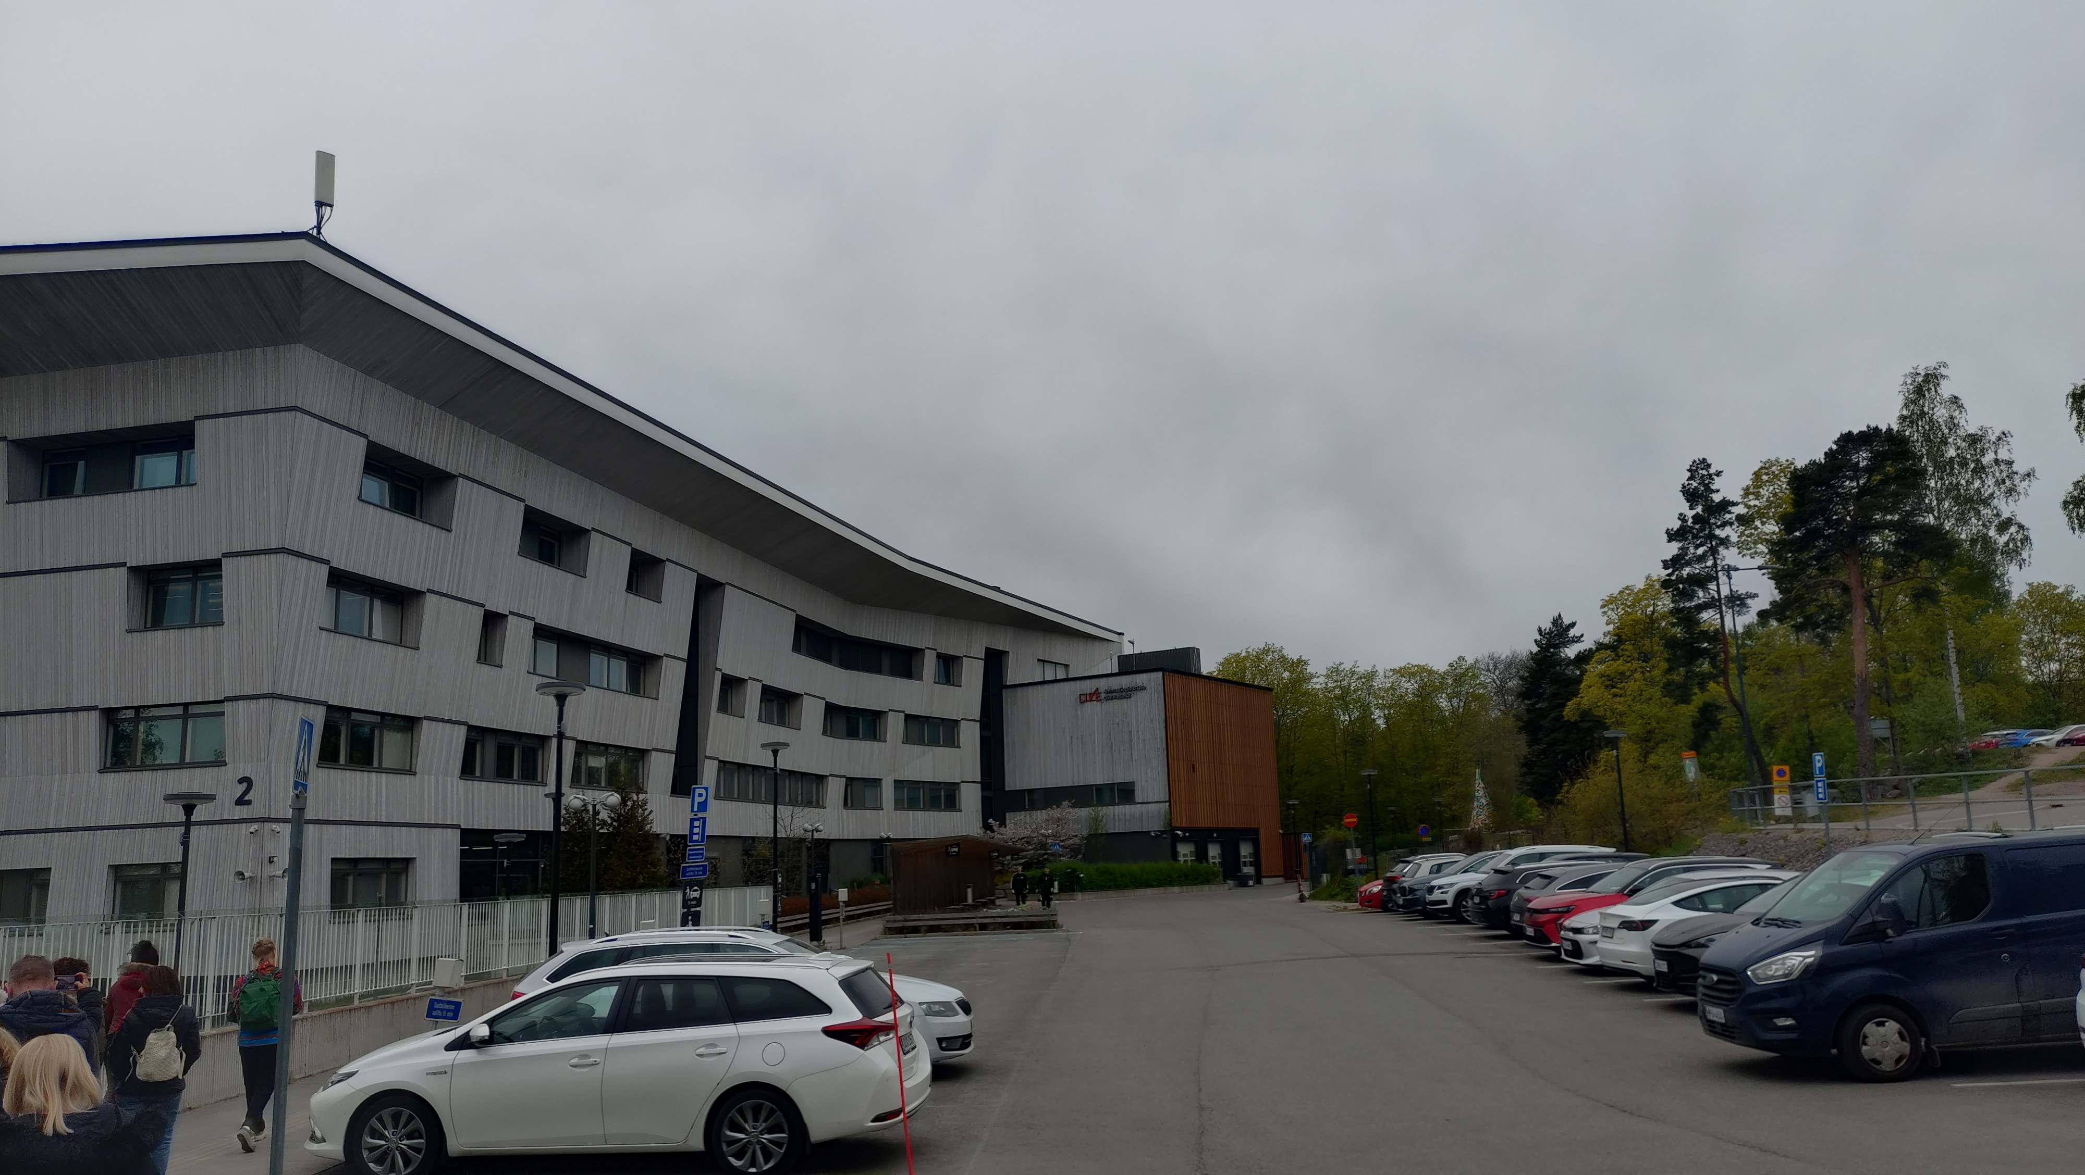
LIVE

Slide 17
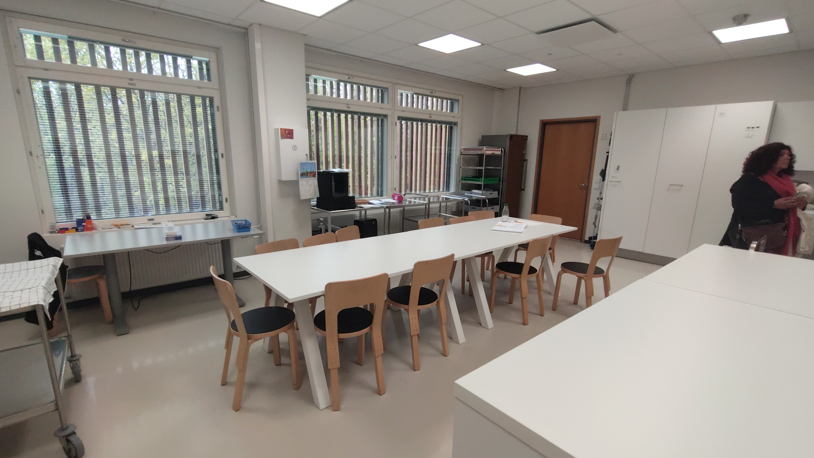

Slide 18
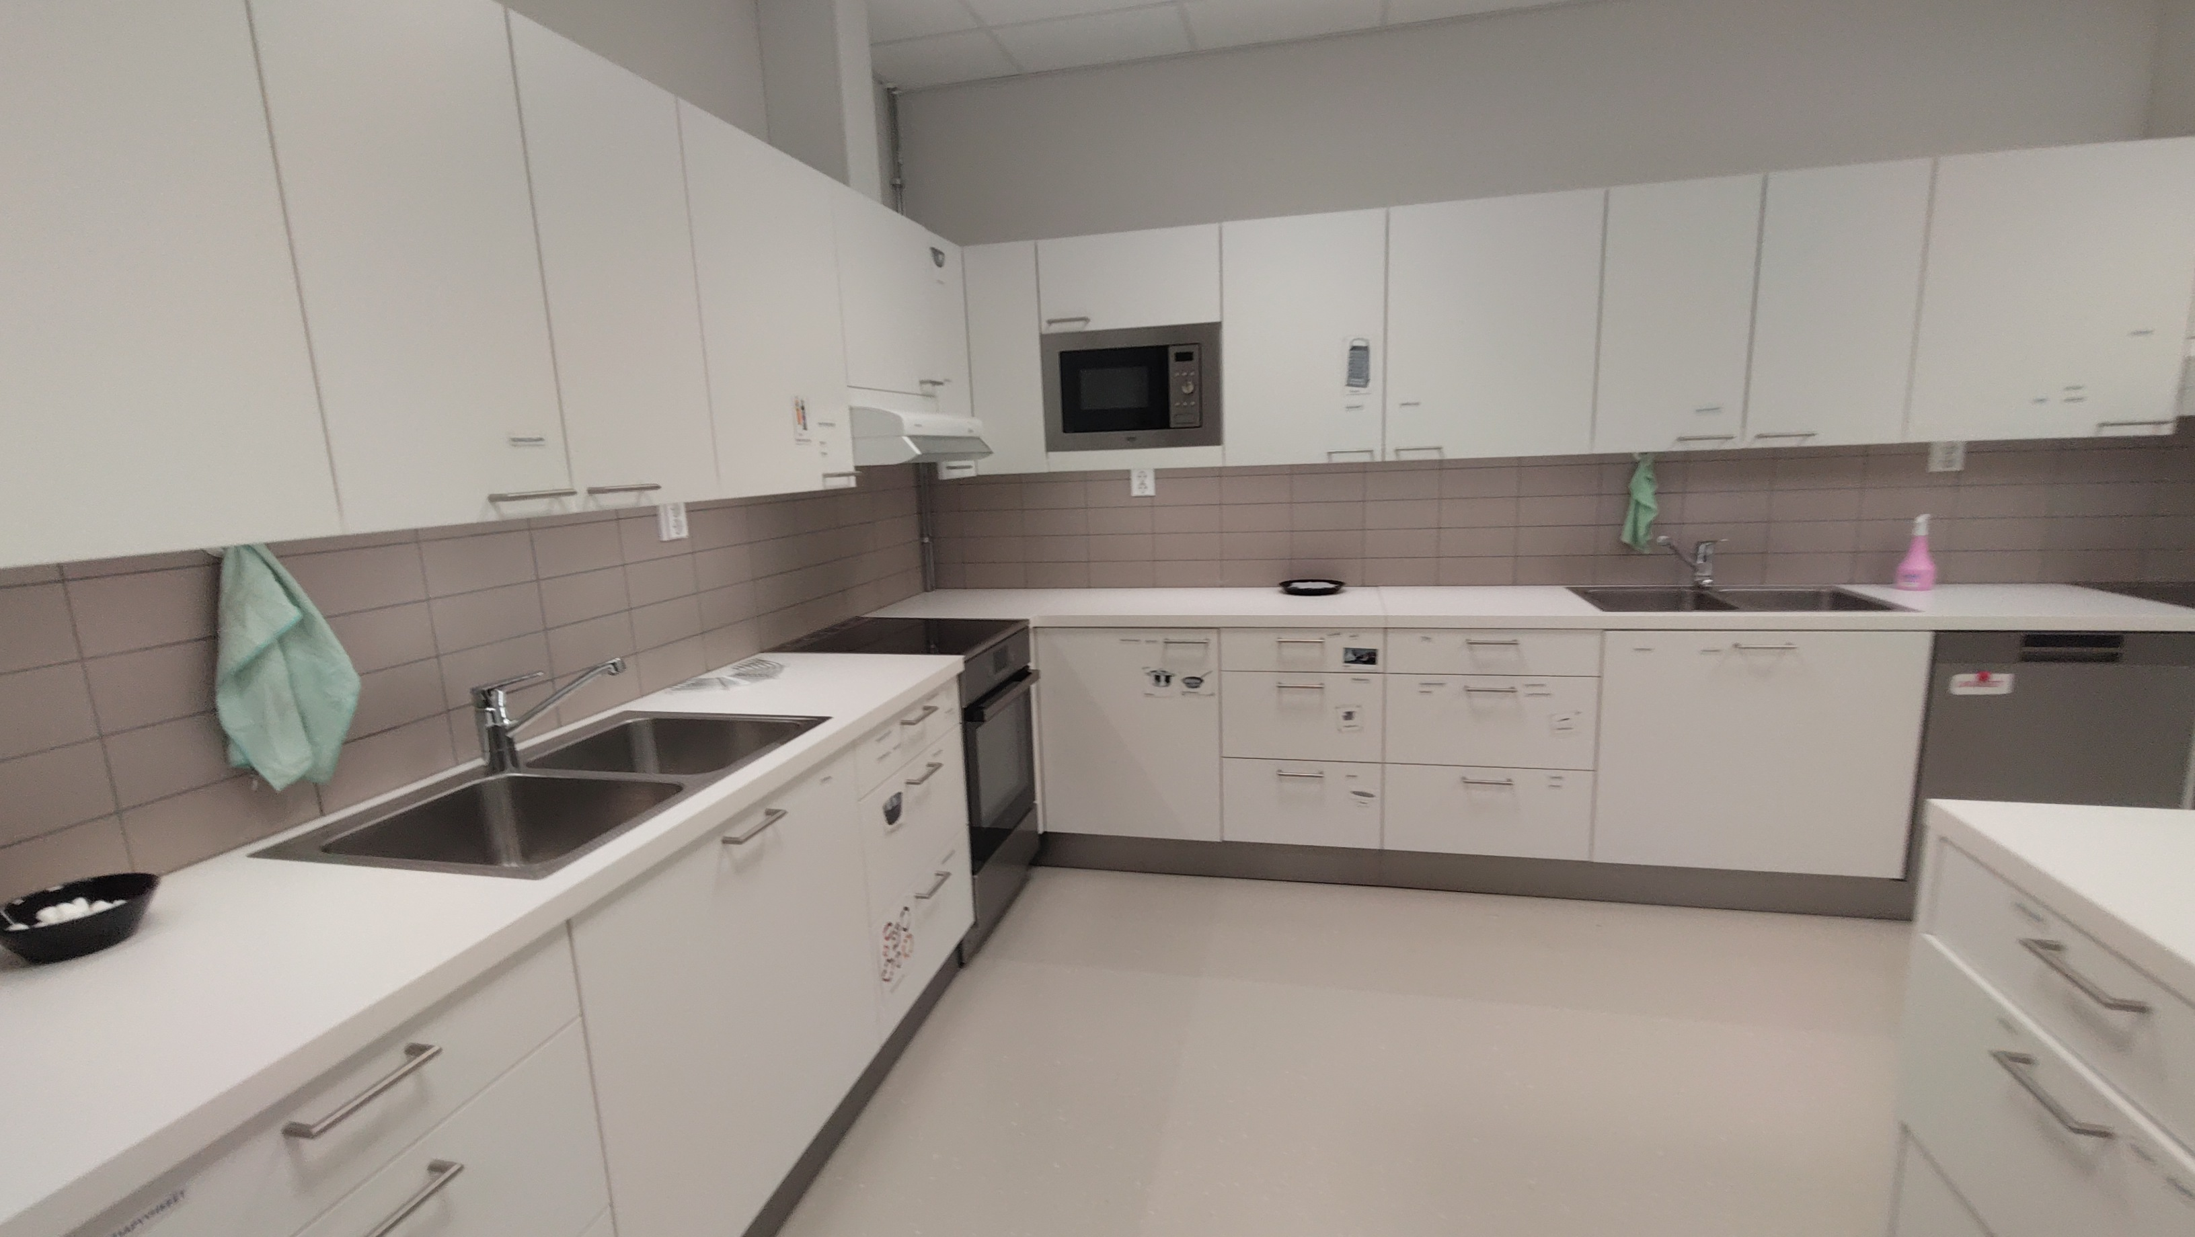

Slide 19
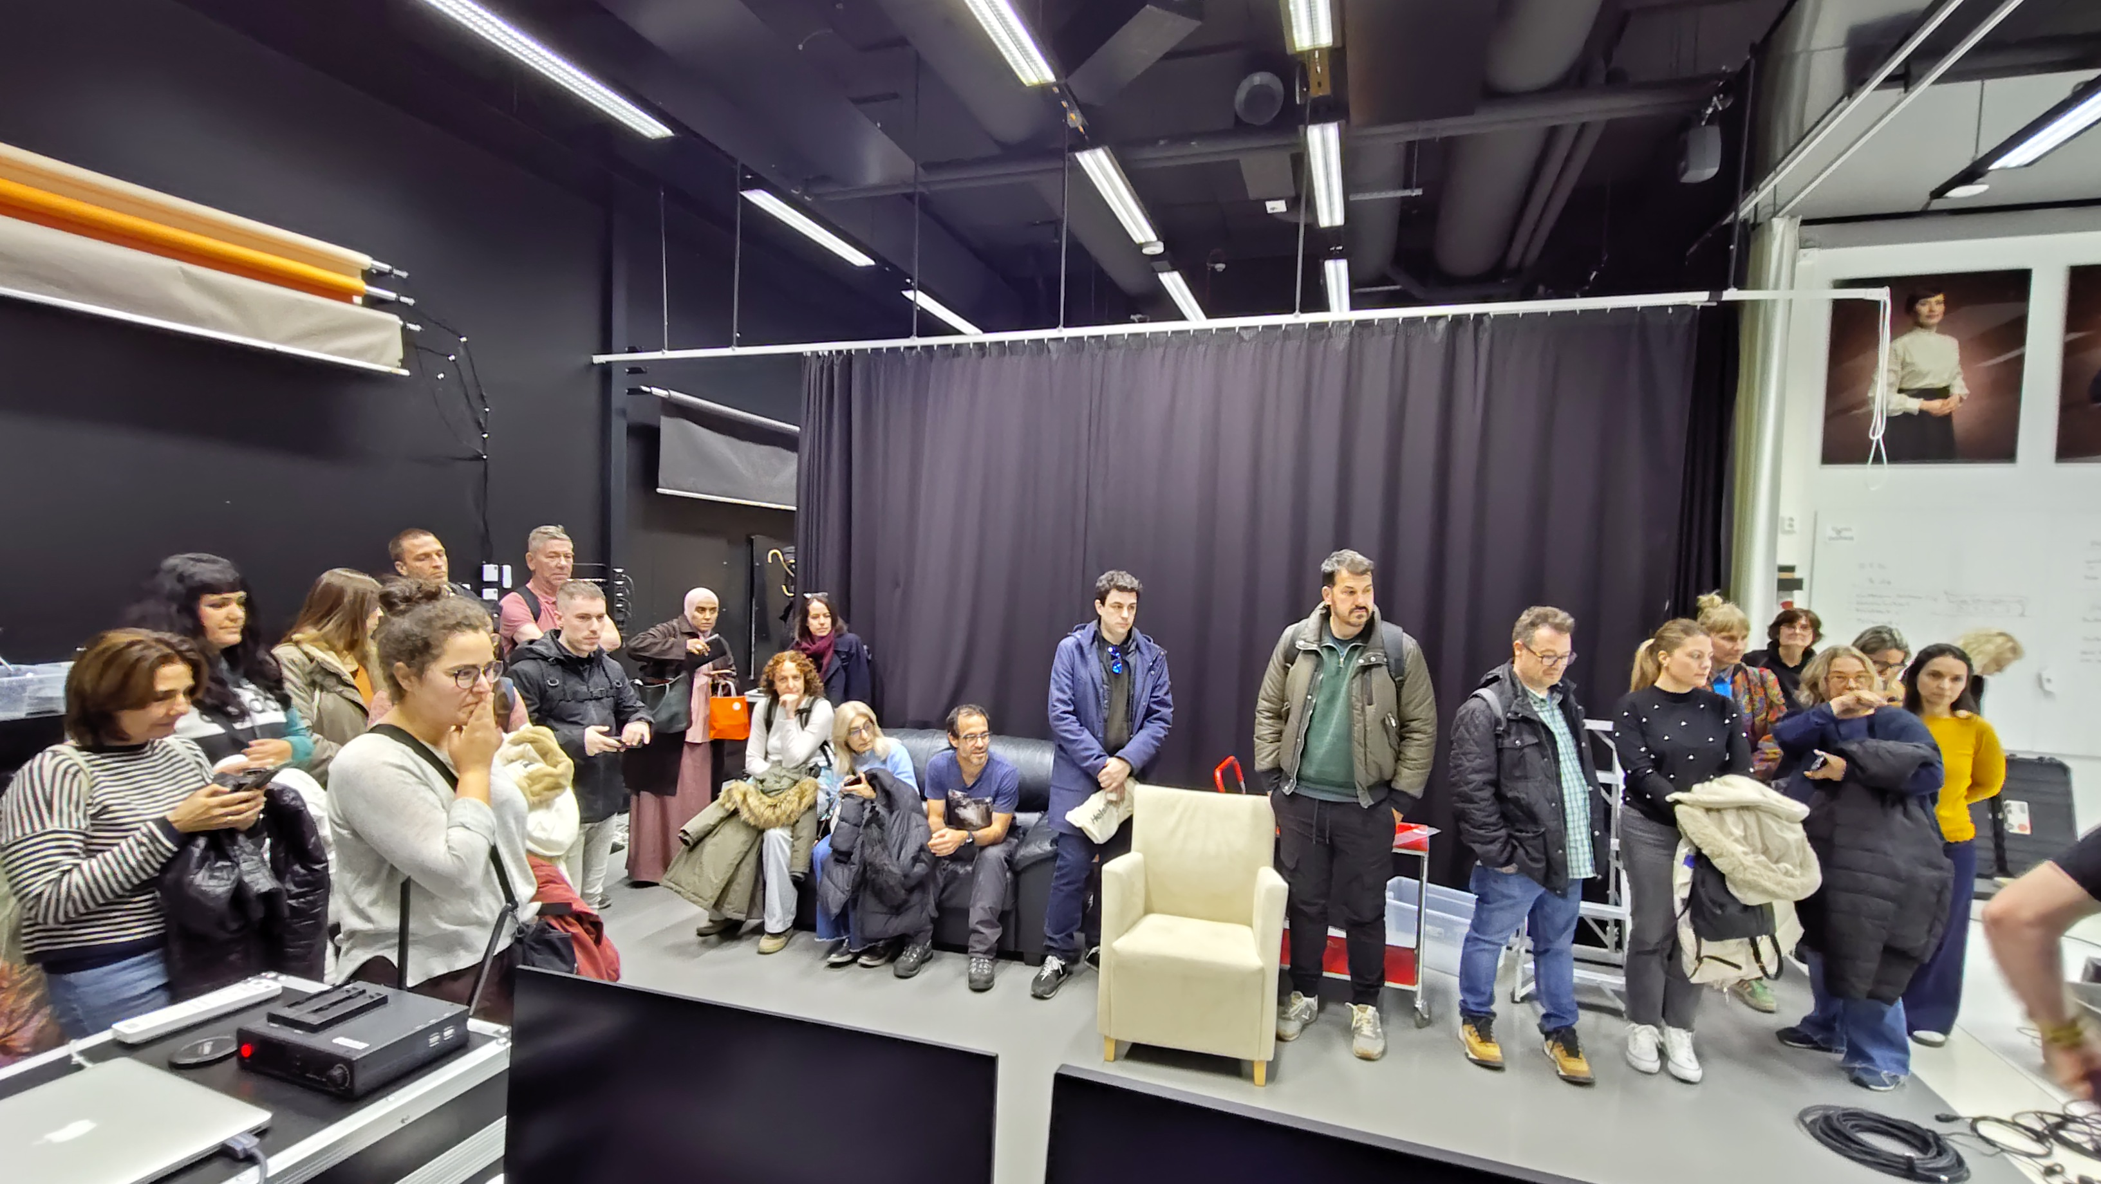

Slide 20
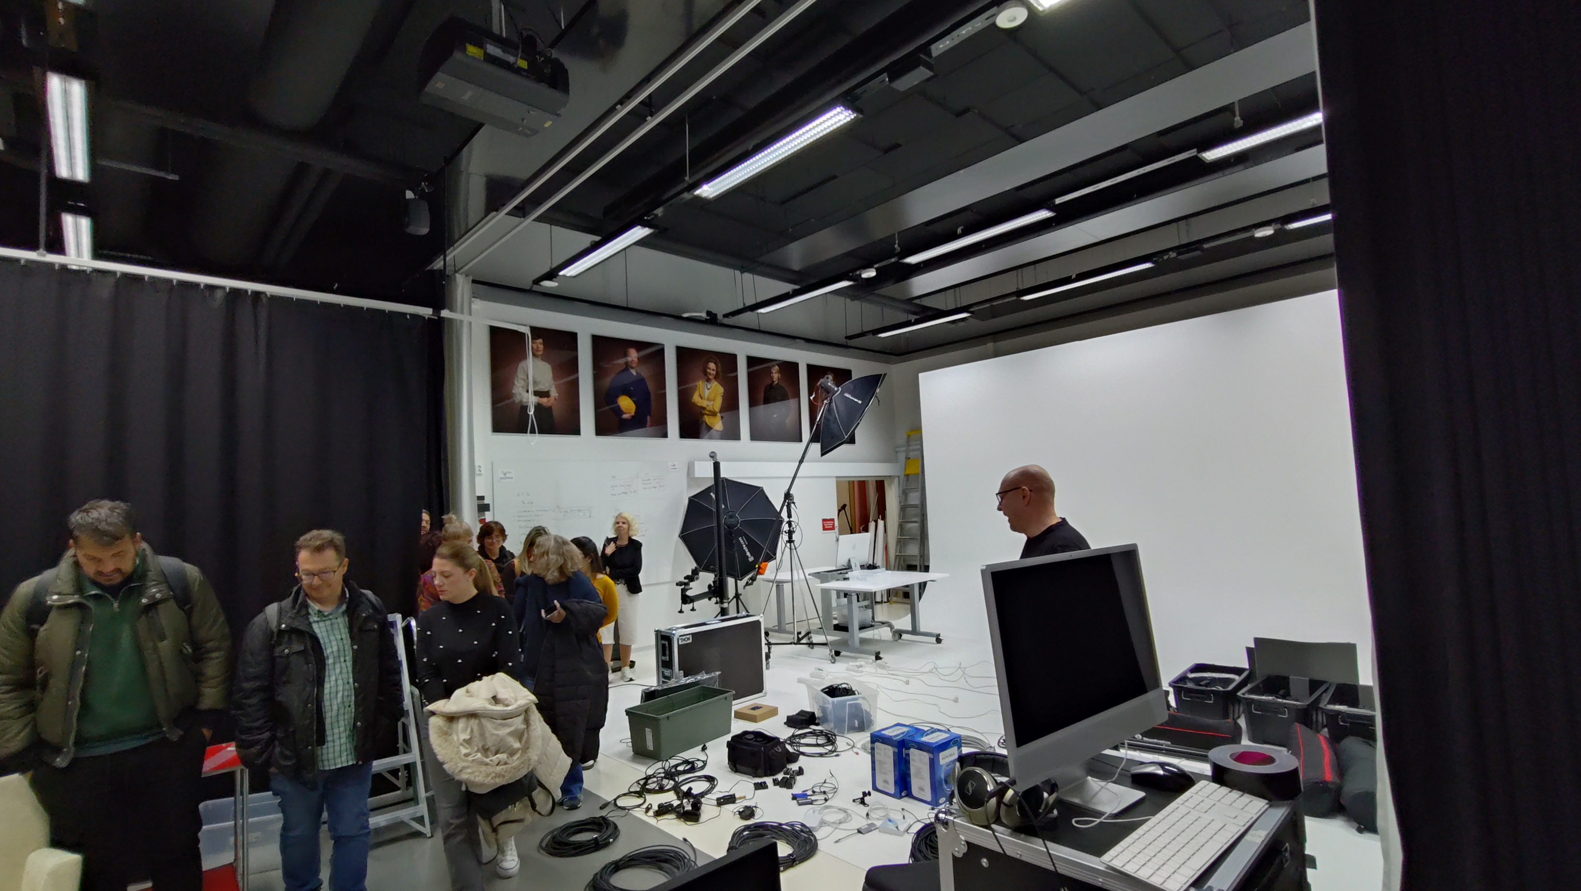

Slide 21
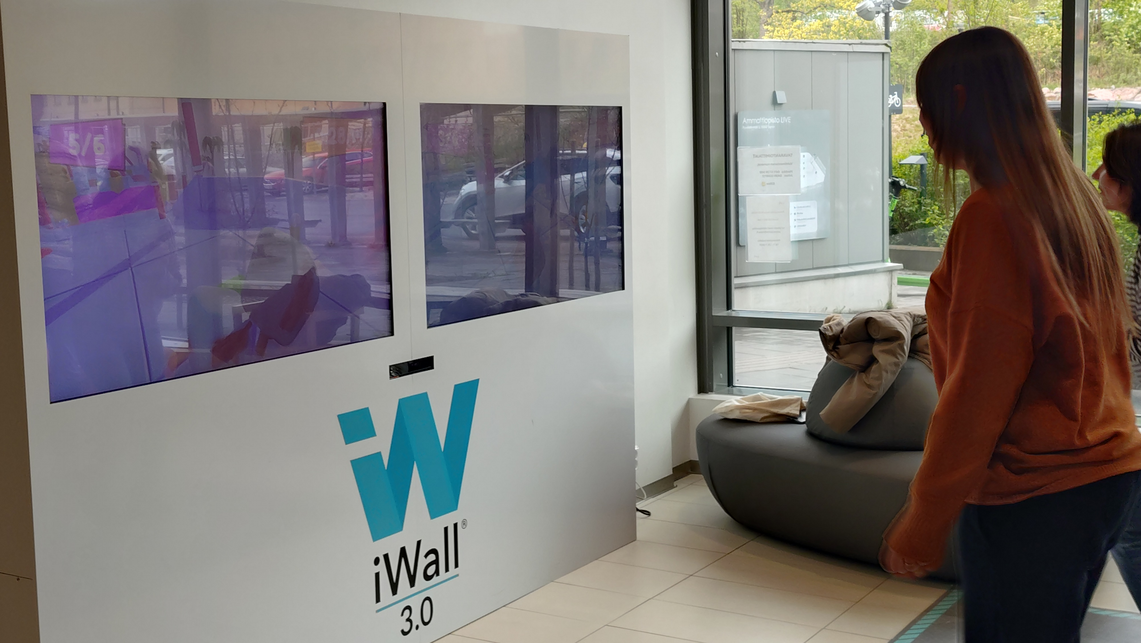

Slide 22
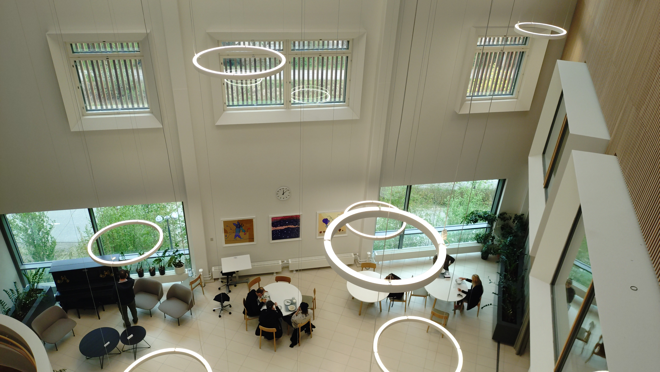

Slide 23
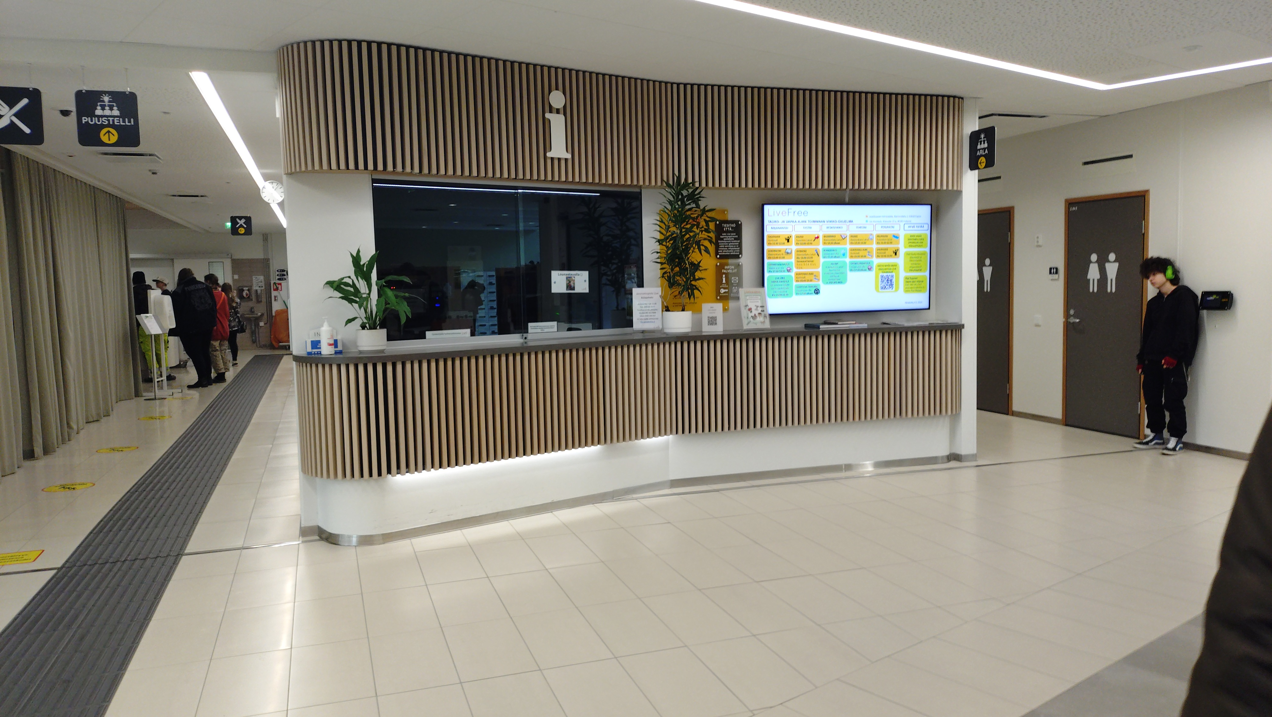

Slide 24
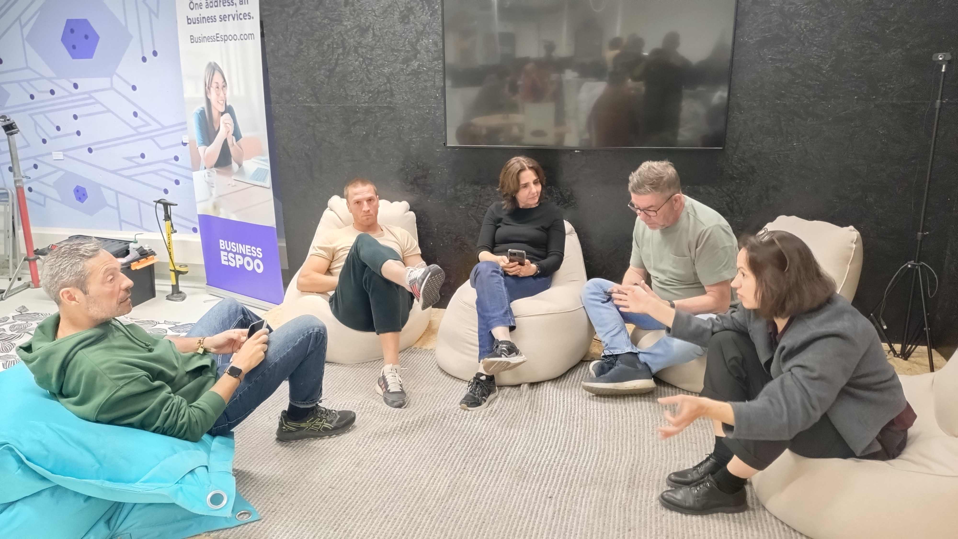
Omnia

Slide 25
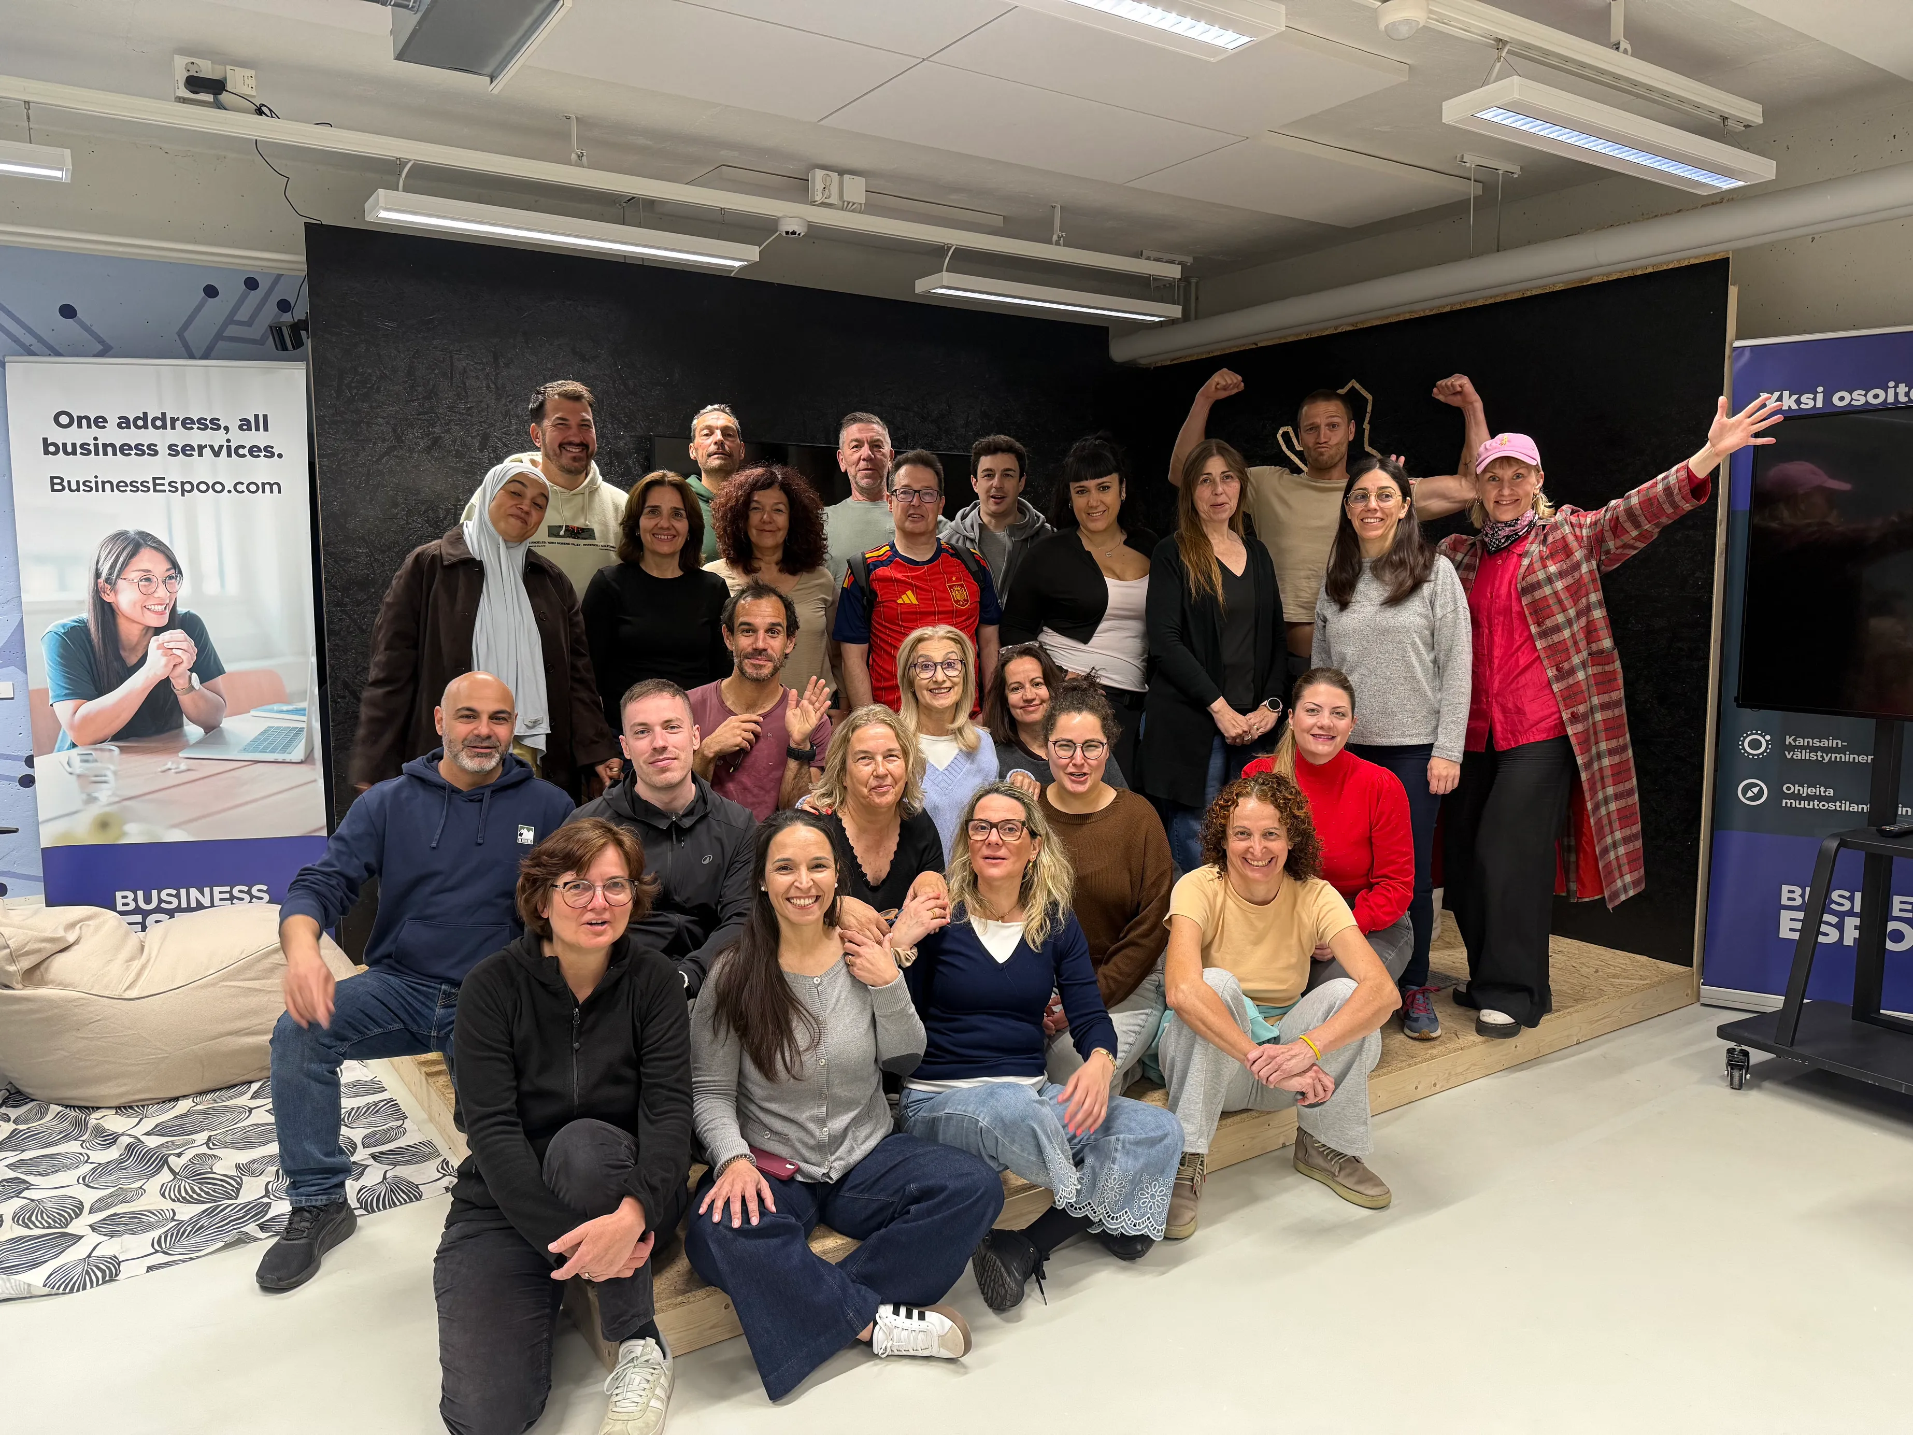
Omnia

Slide 26
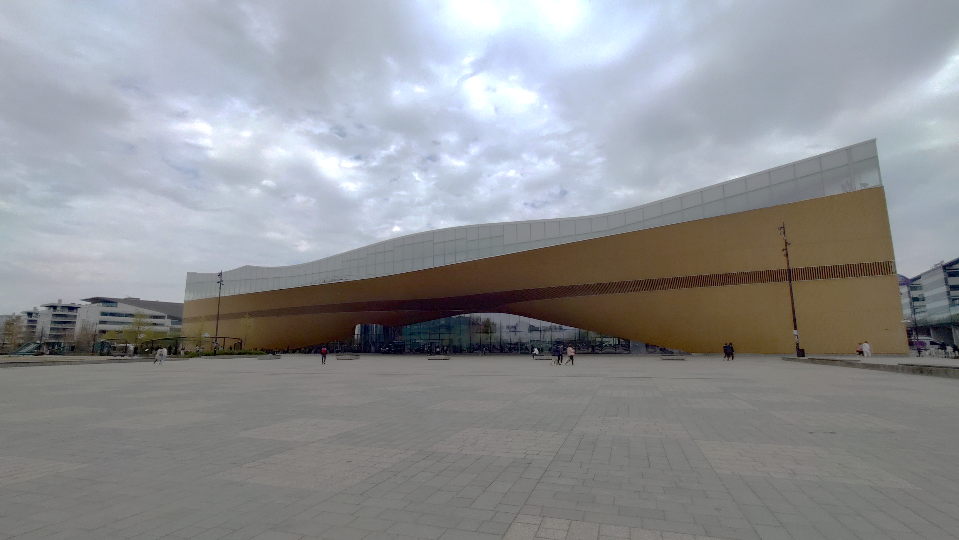
Oodi

Slide 27
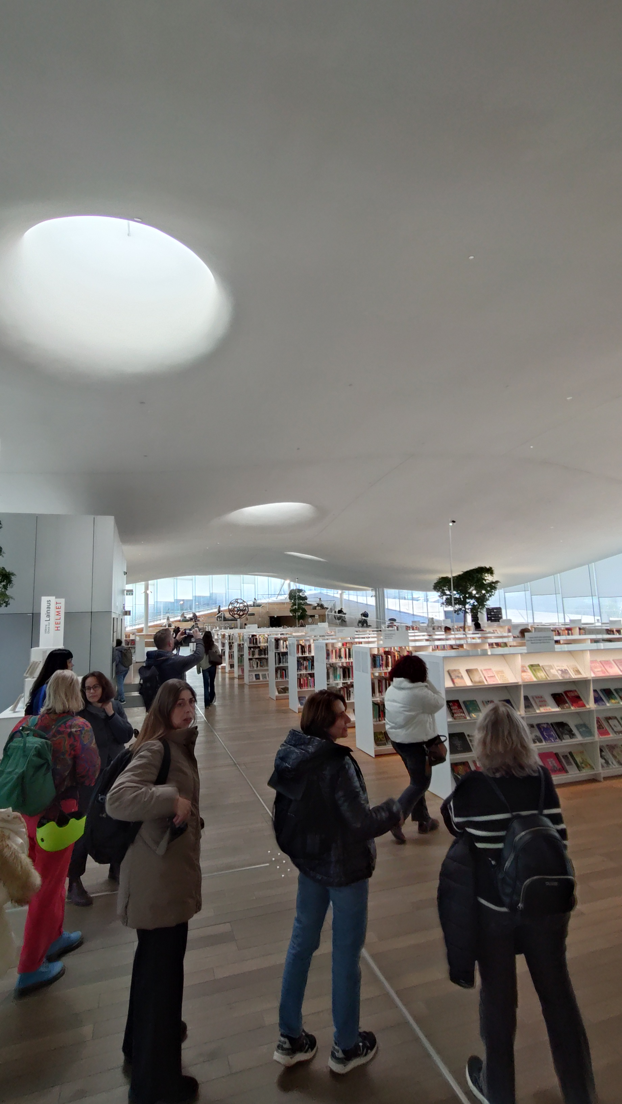
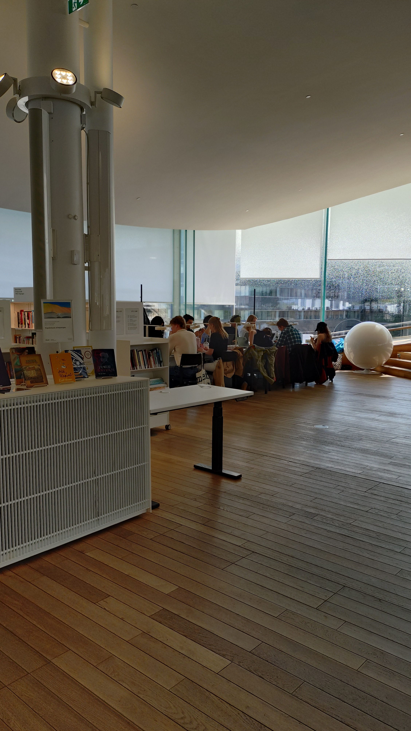
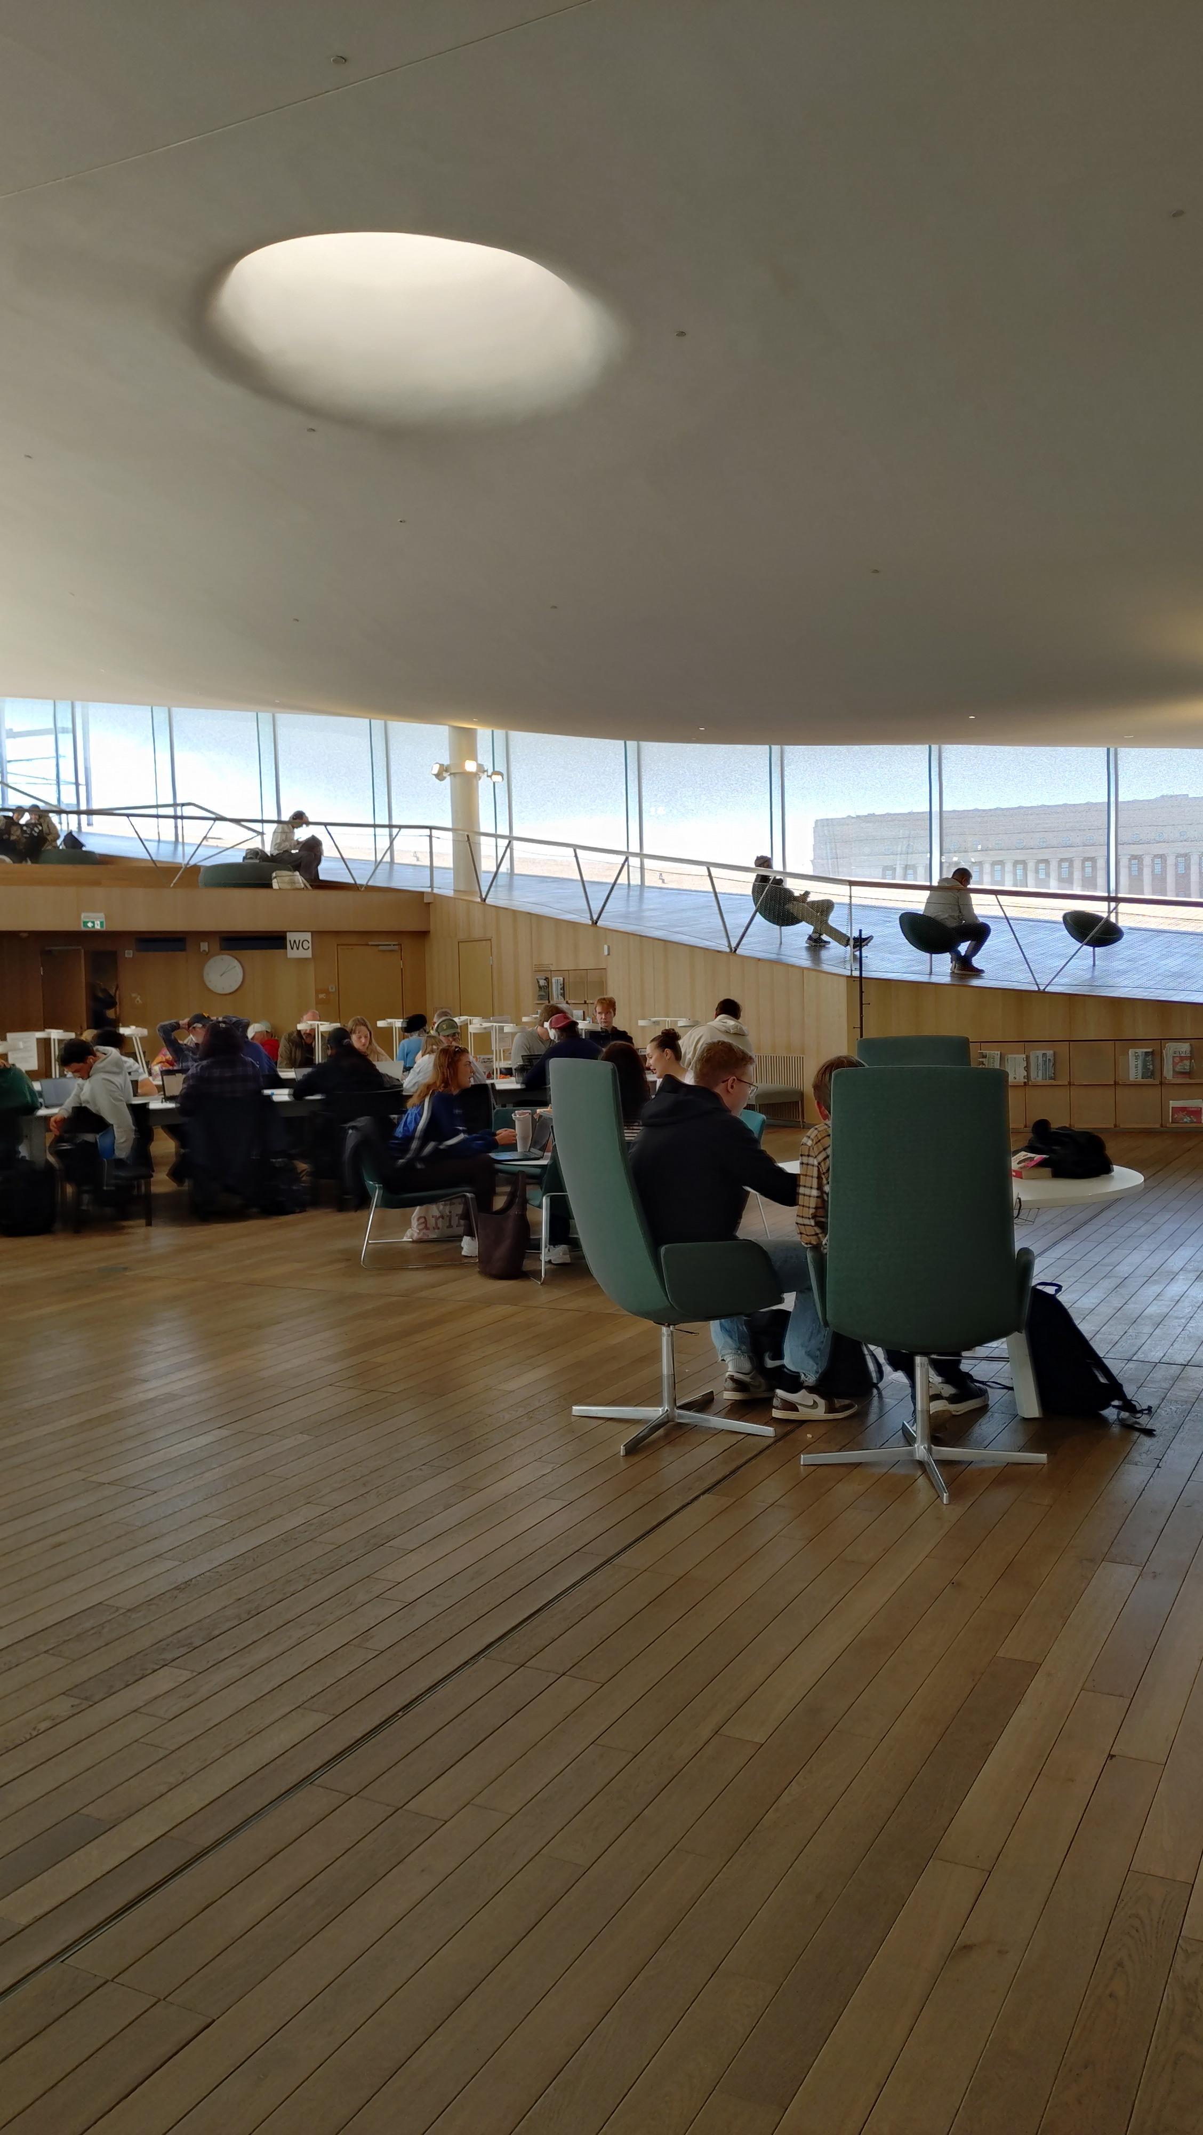
Oodi

Slide 28
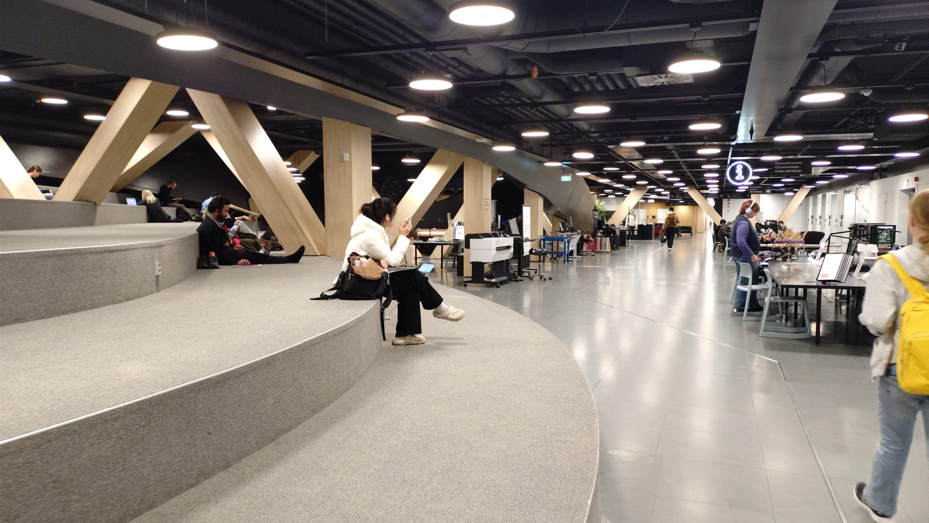
Oodi

Slide 29
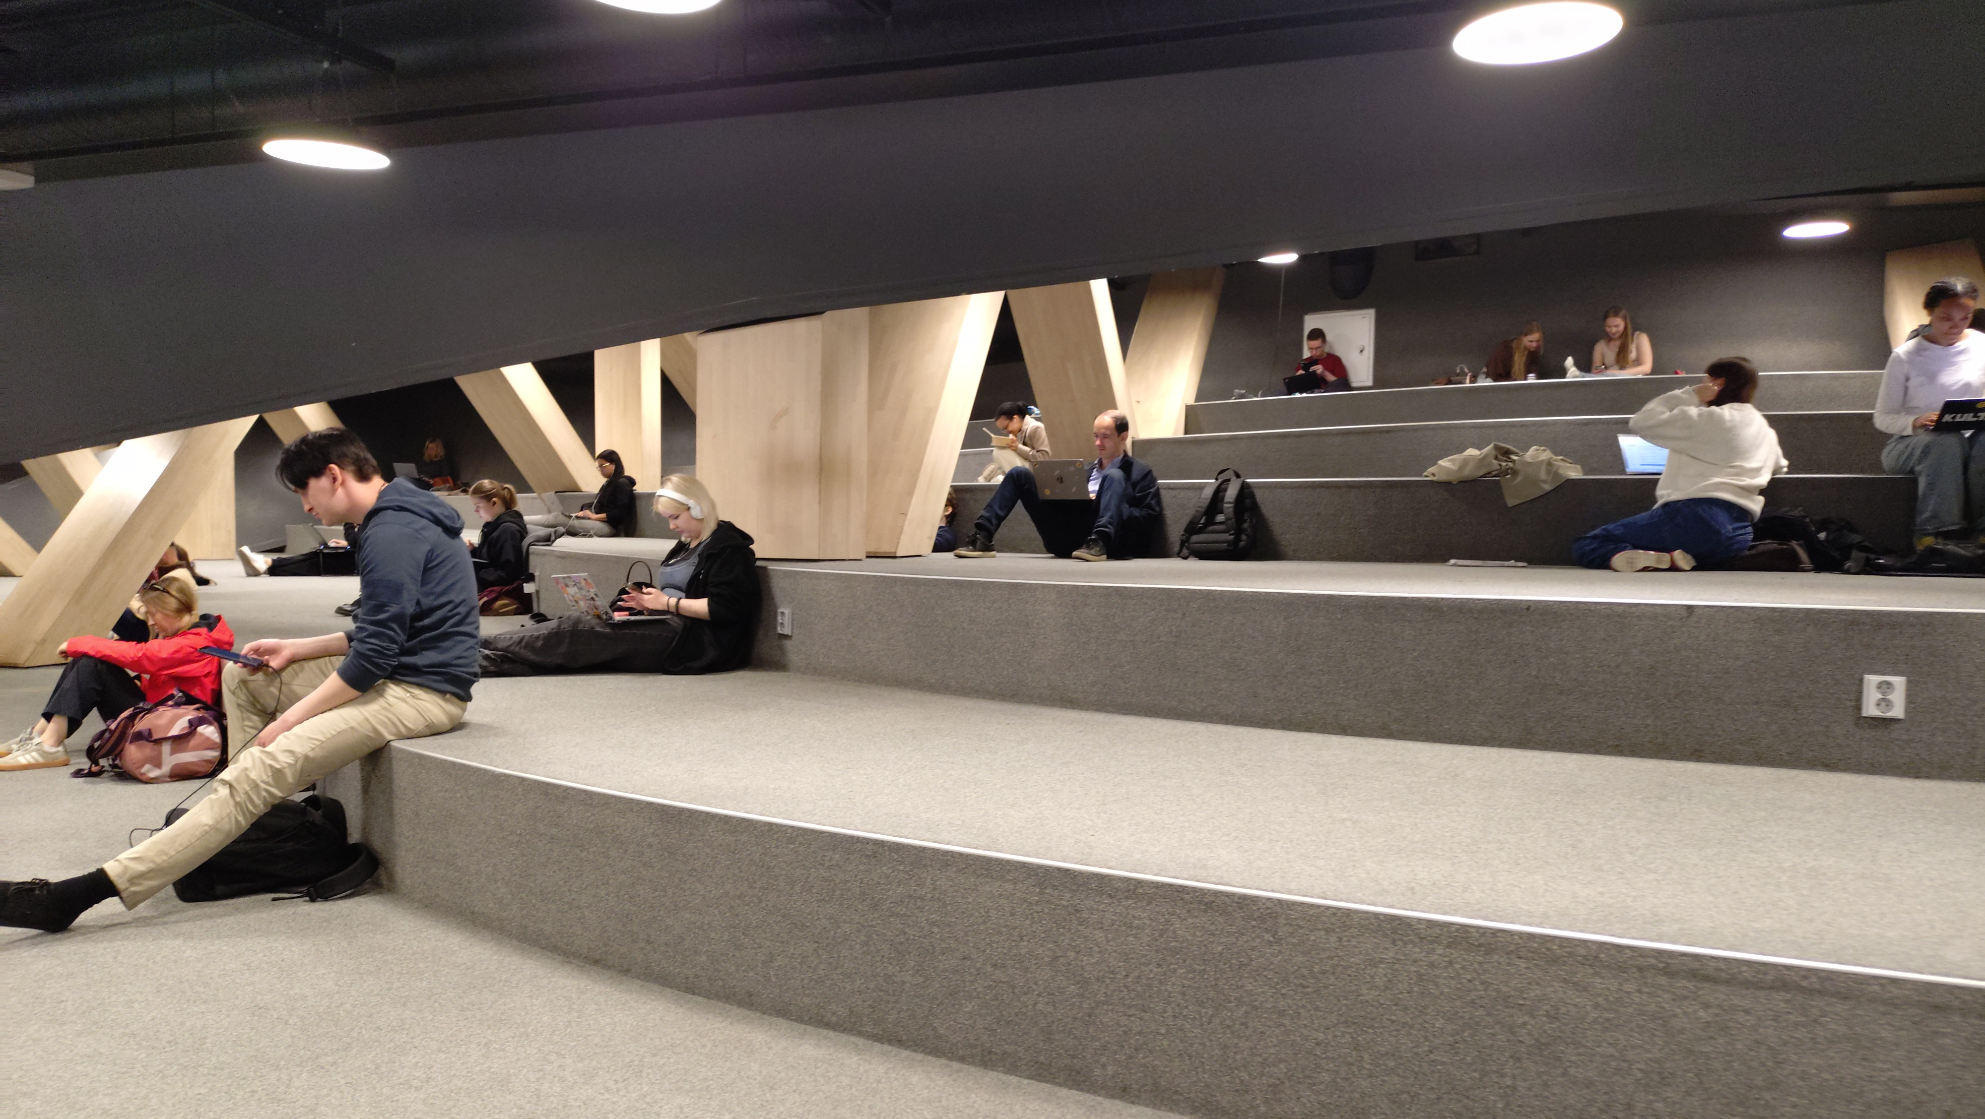
Oodi

Slide 30
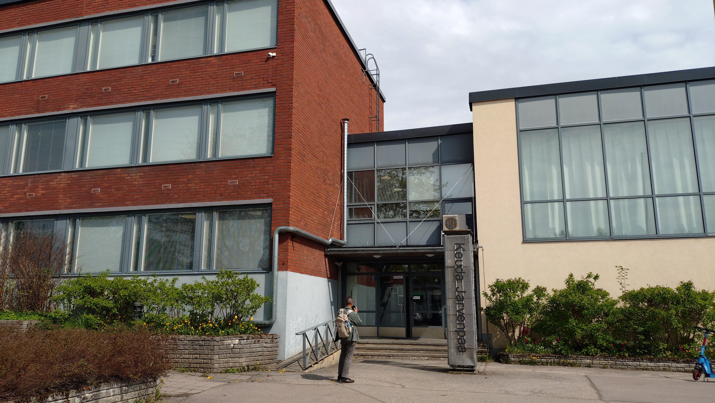
KEUDA

Slide 31
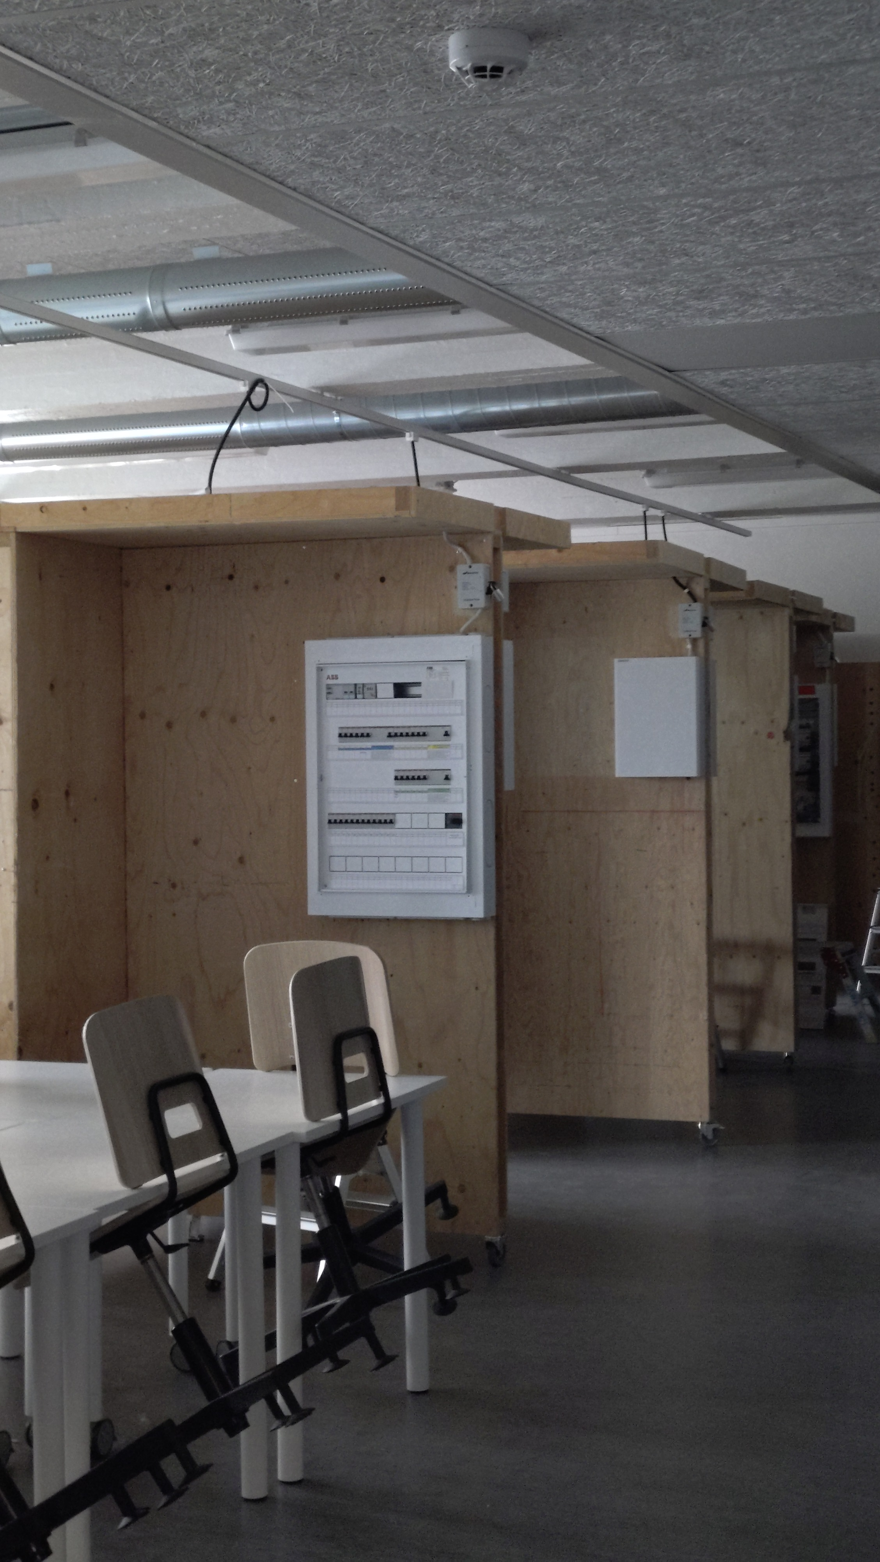
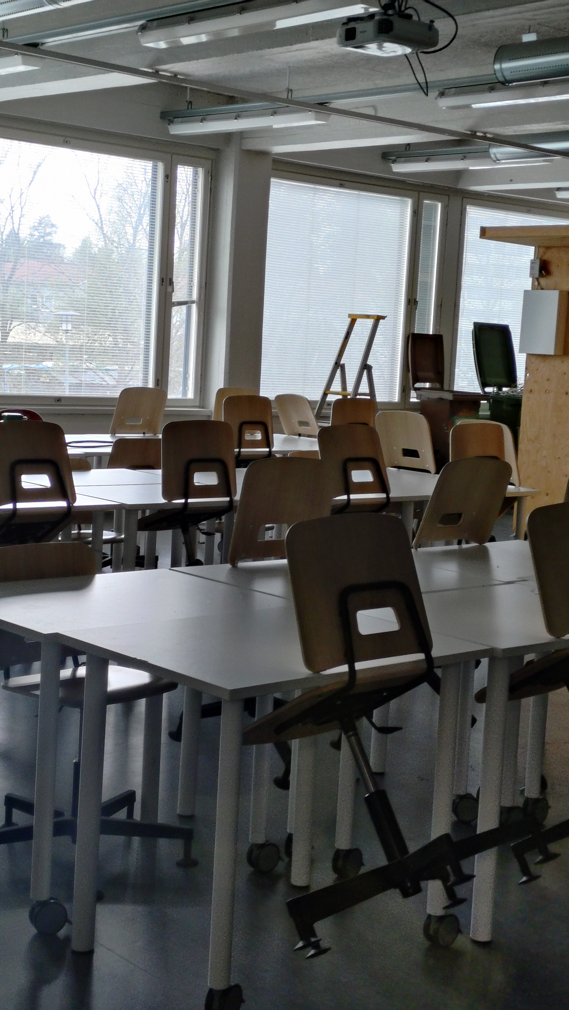
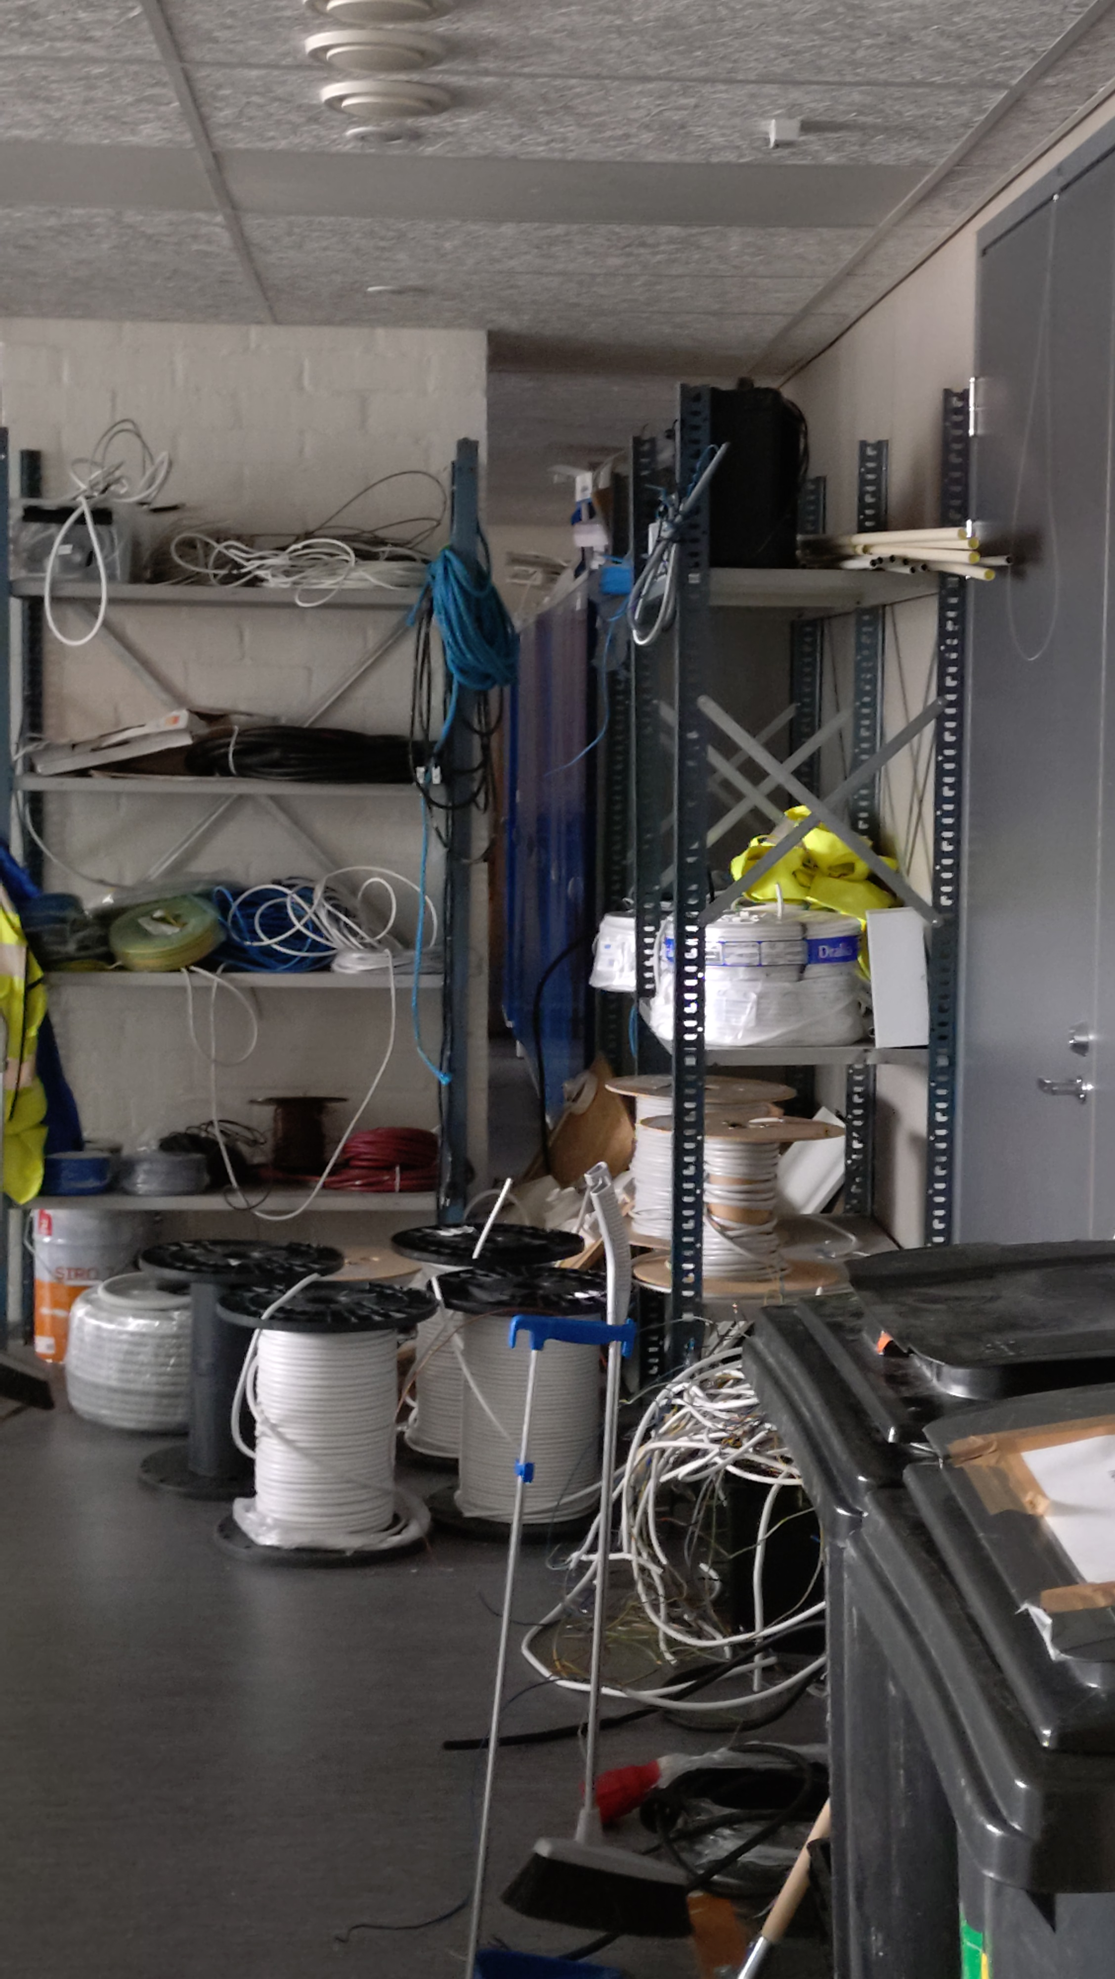

Slide 32
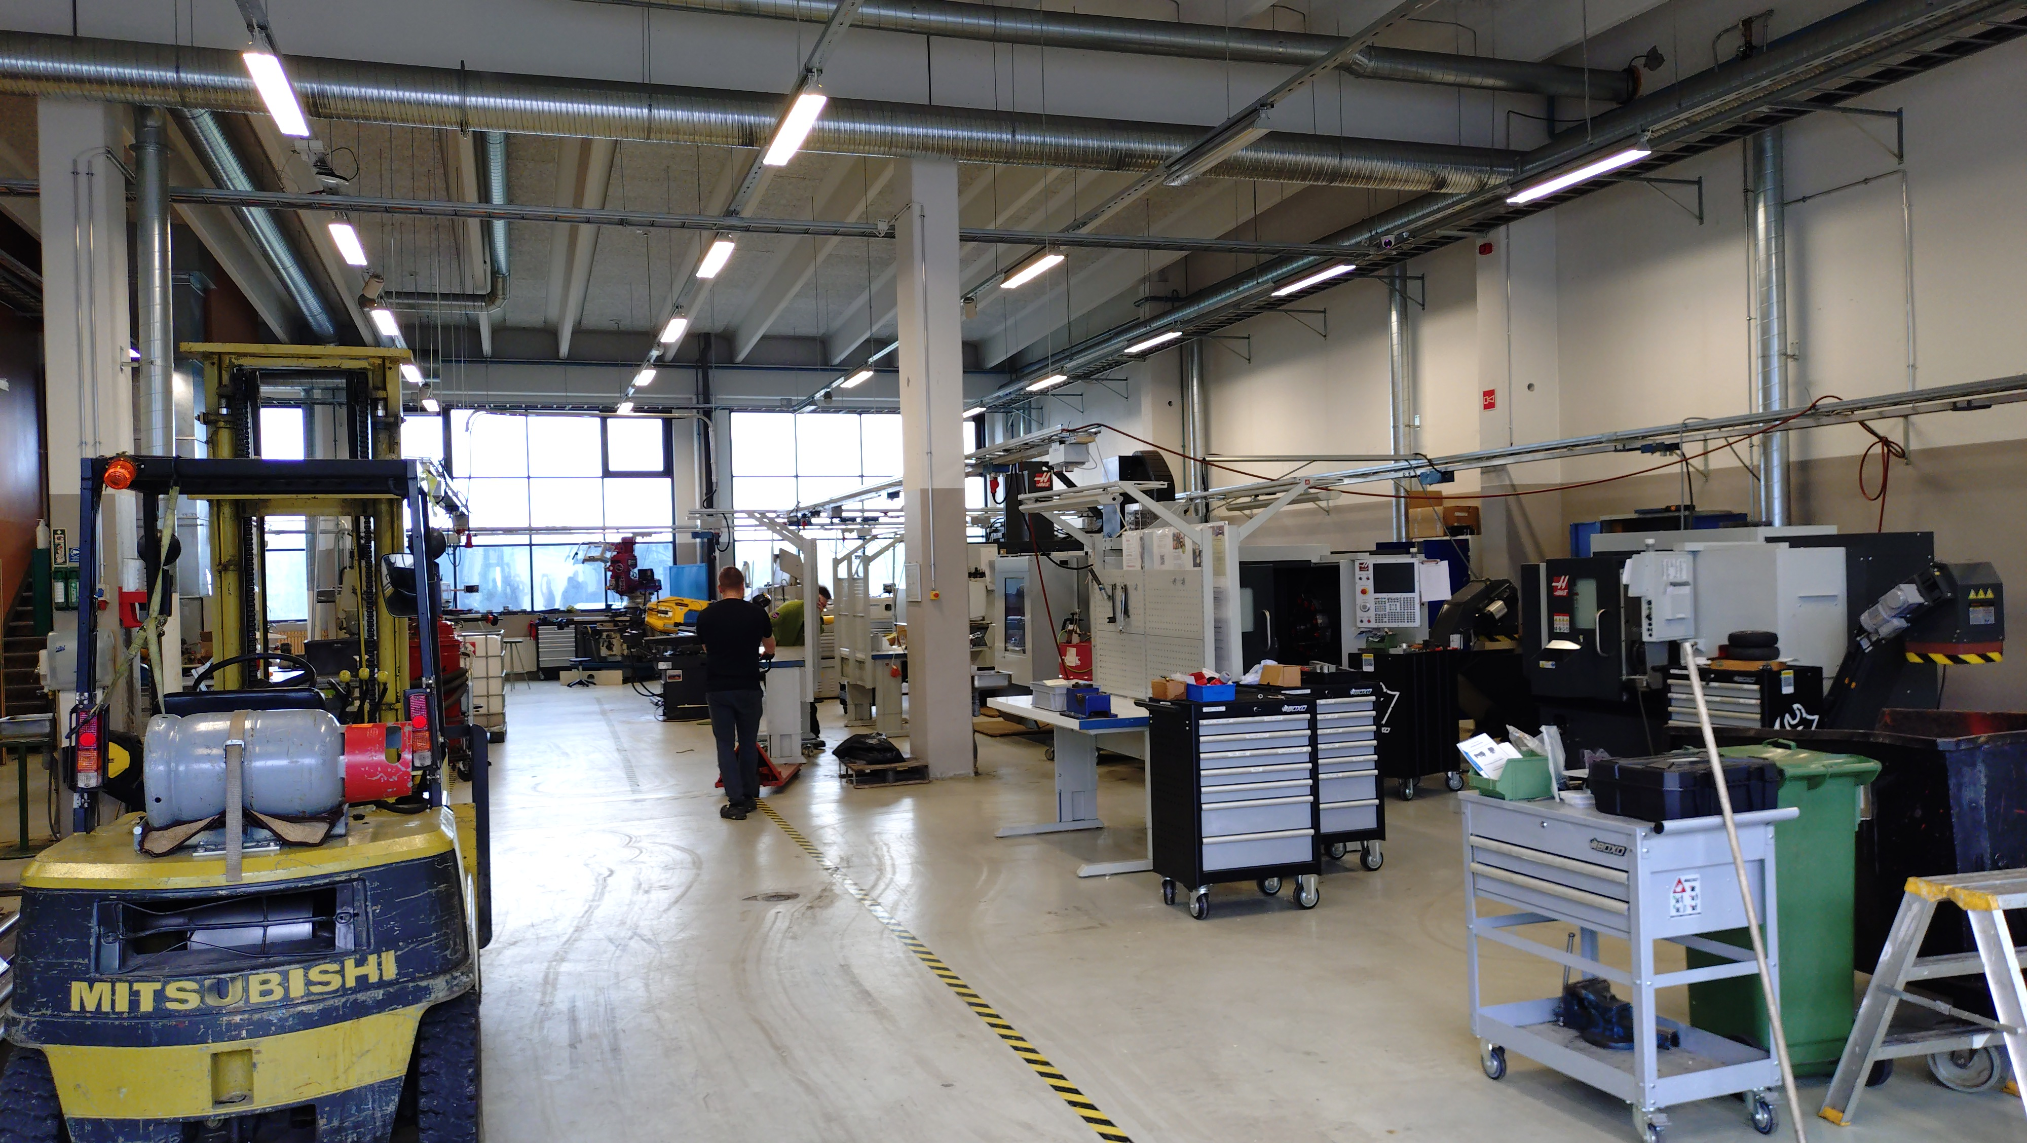

Slide 33
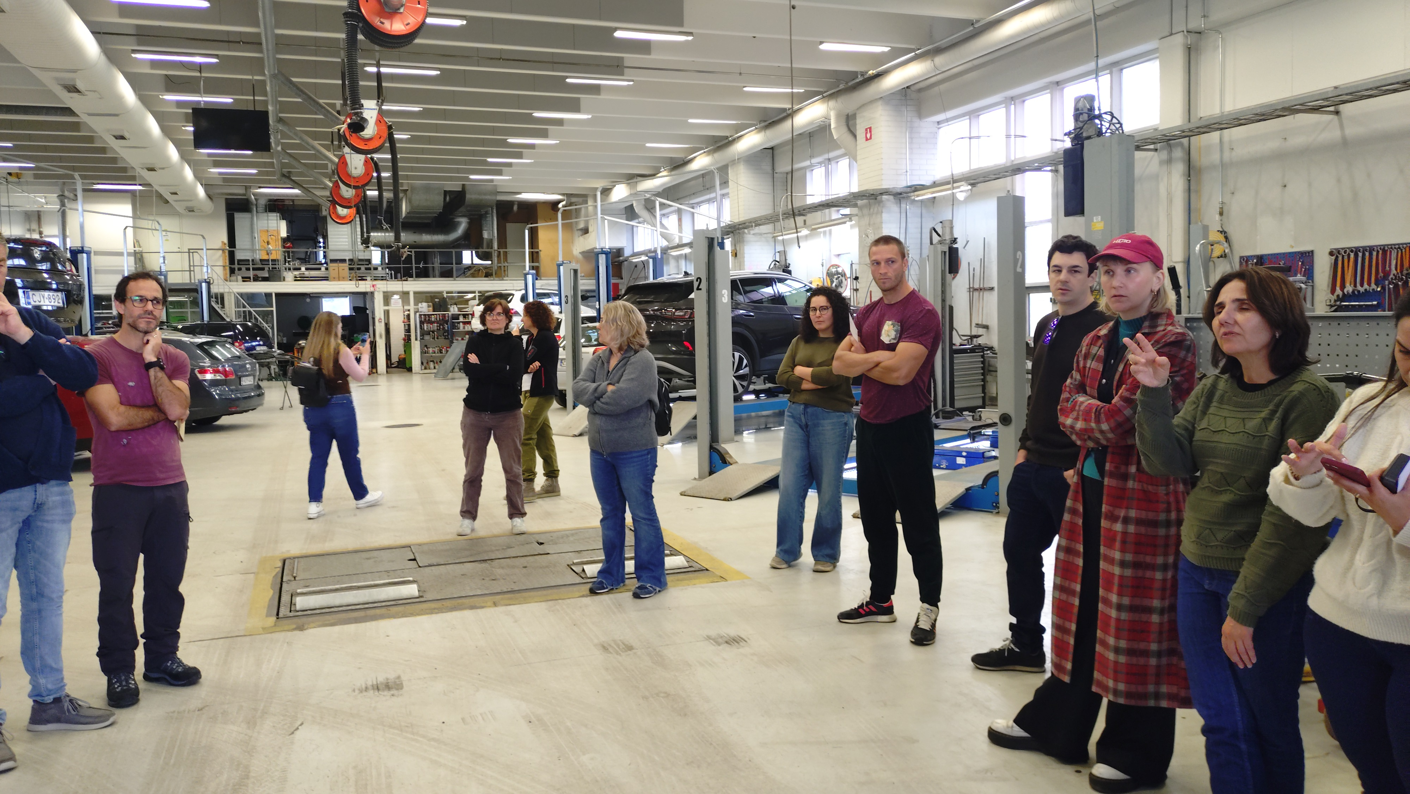

Slide 34
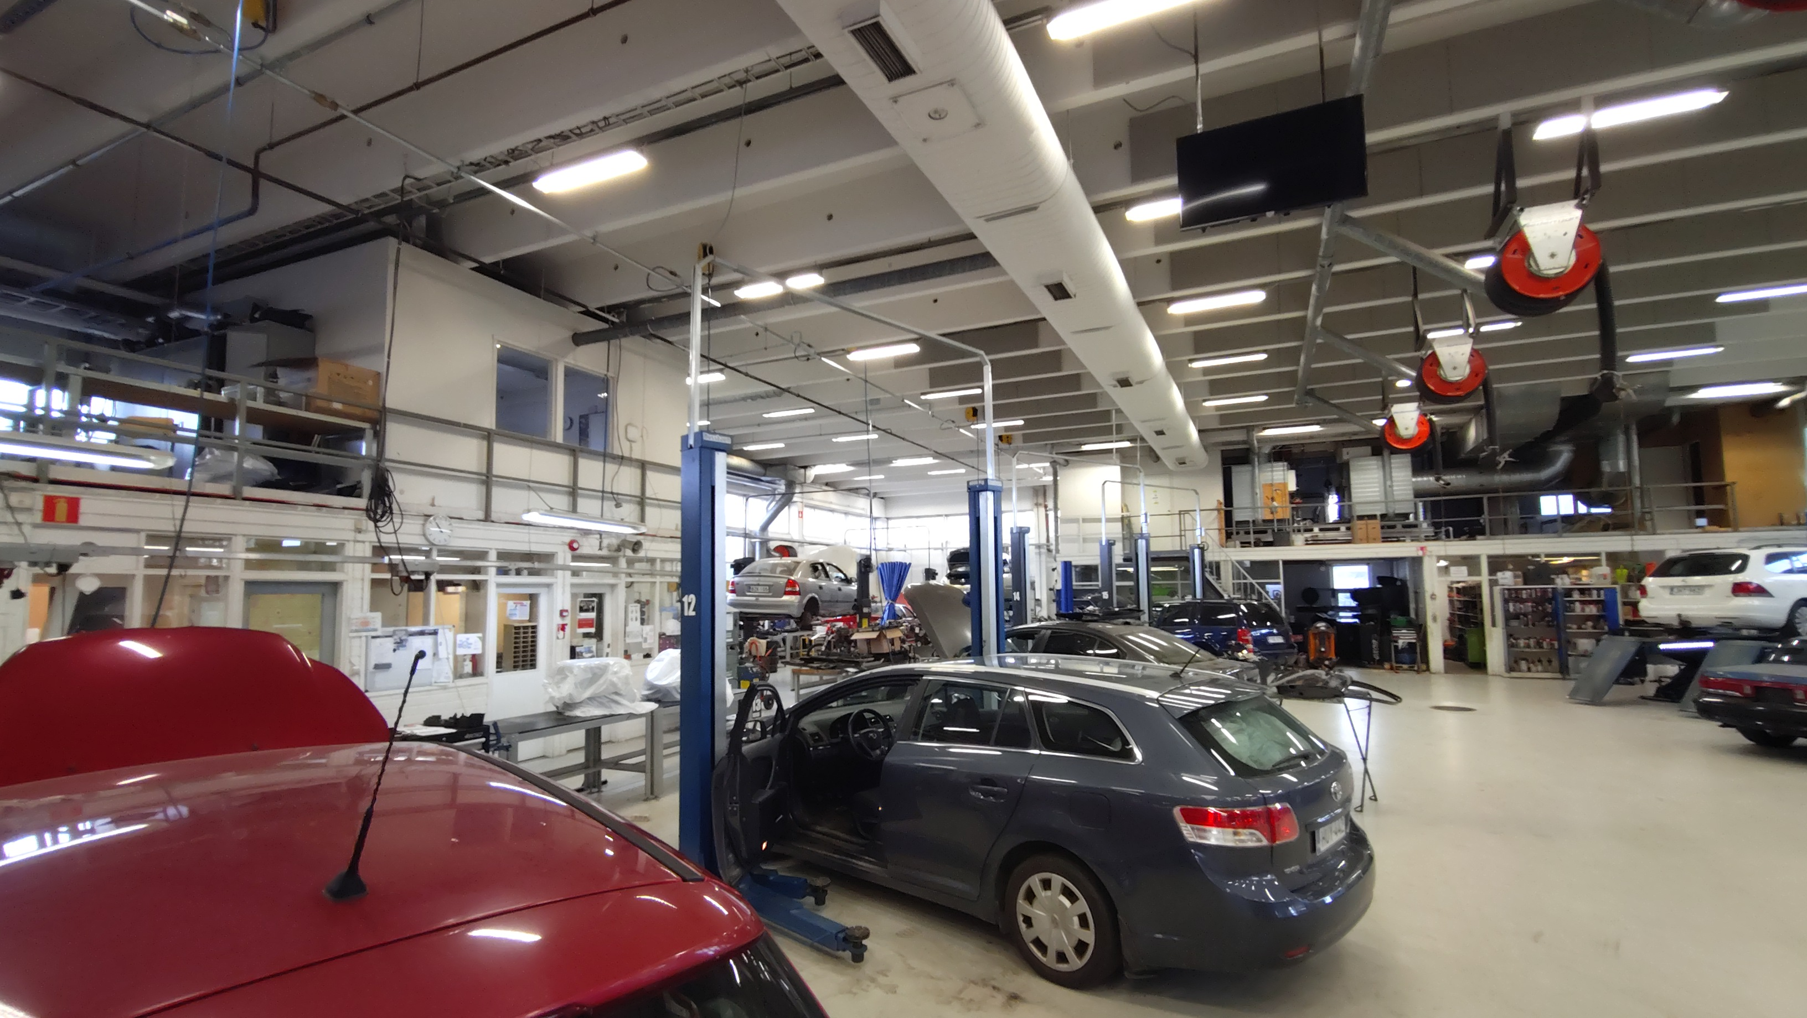

Slide 35
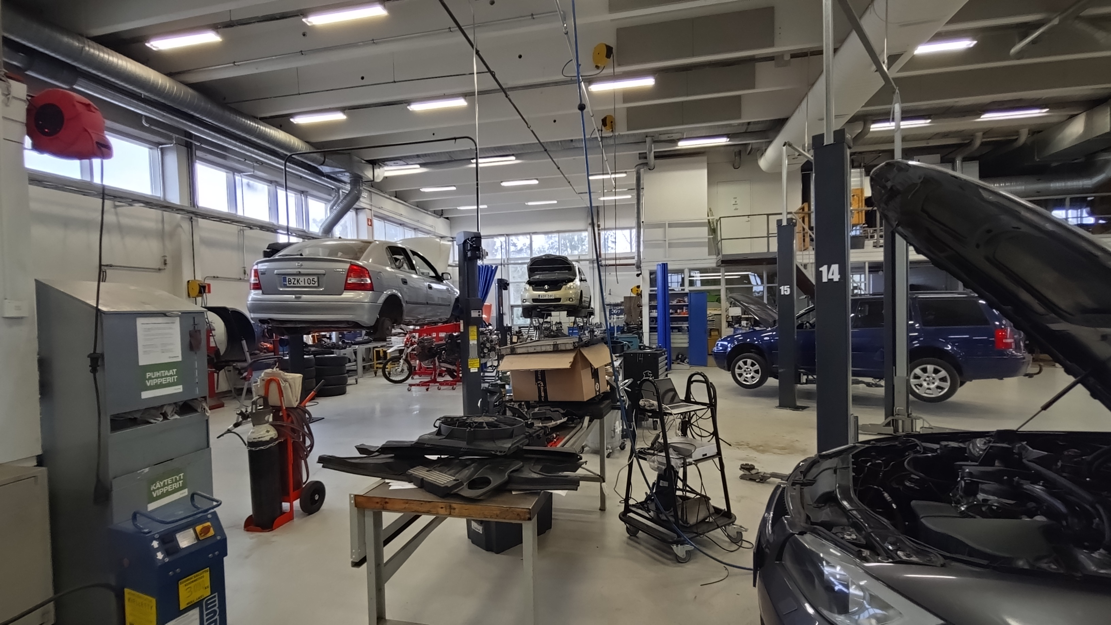

Slide 37
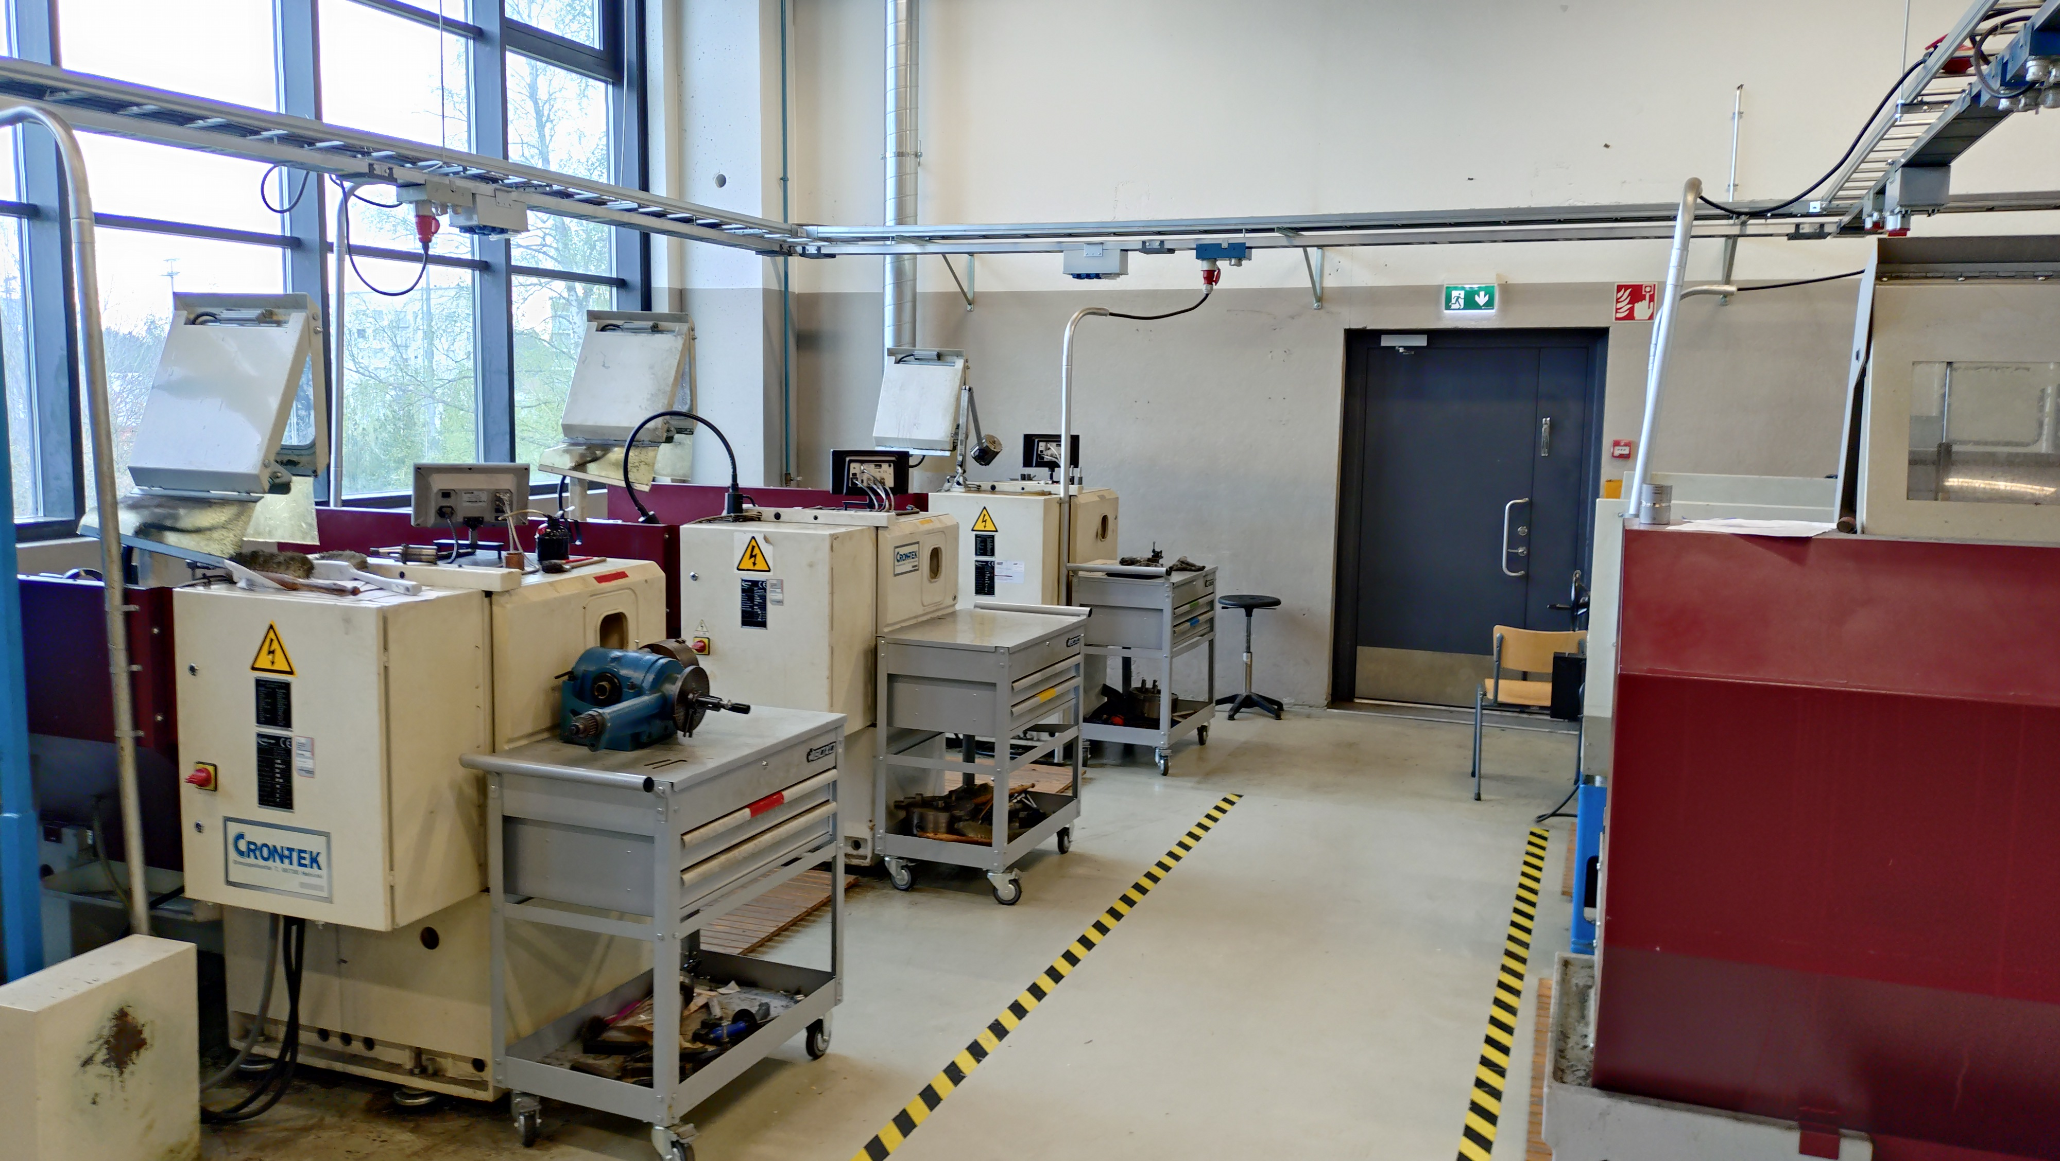

Slide 38
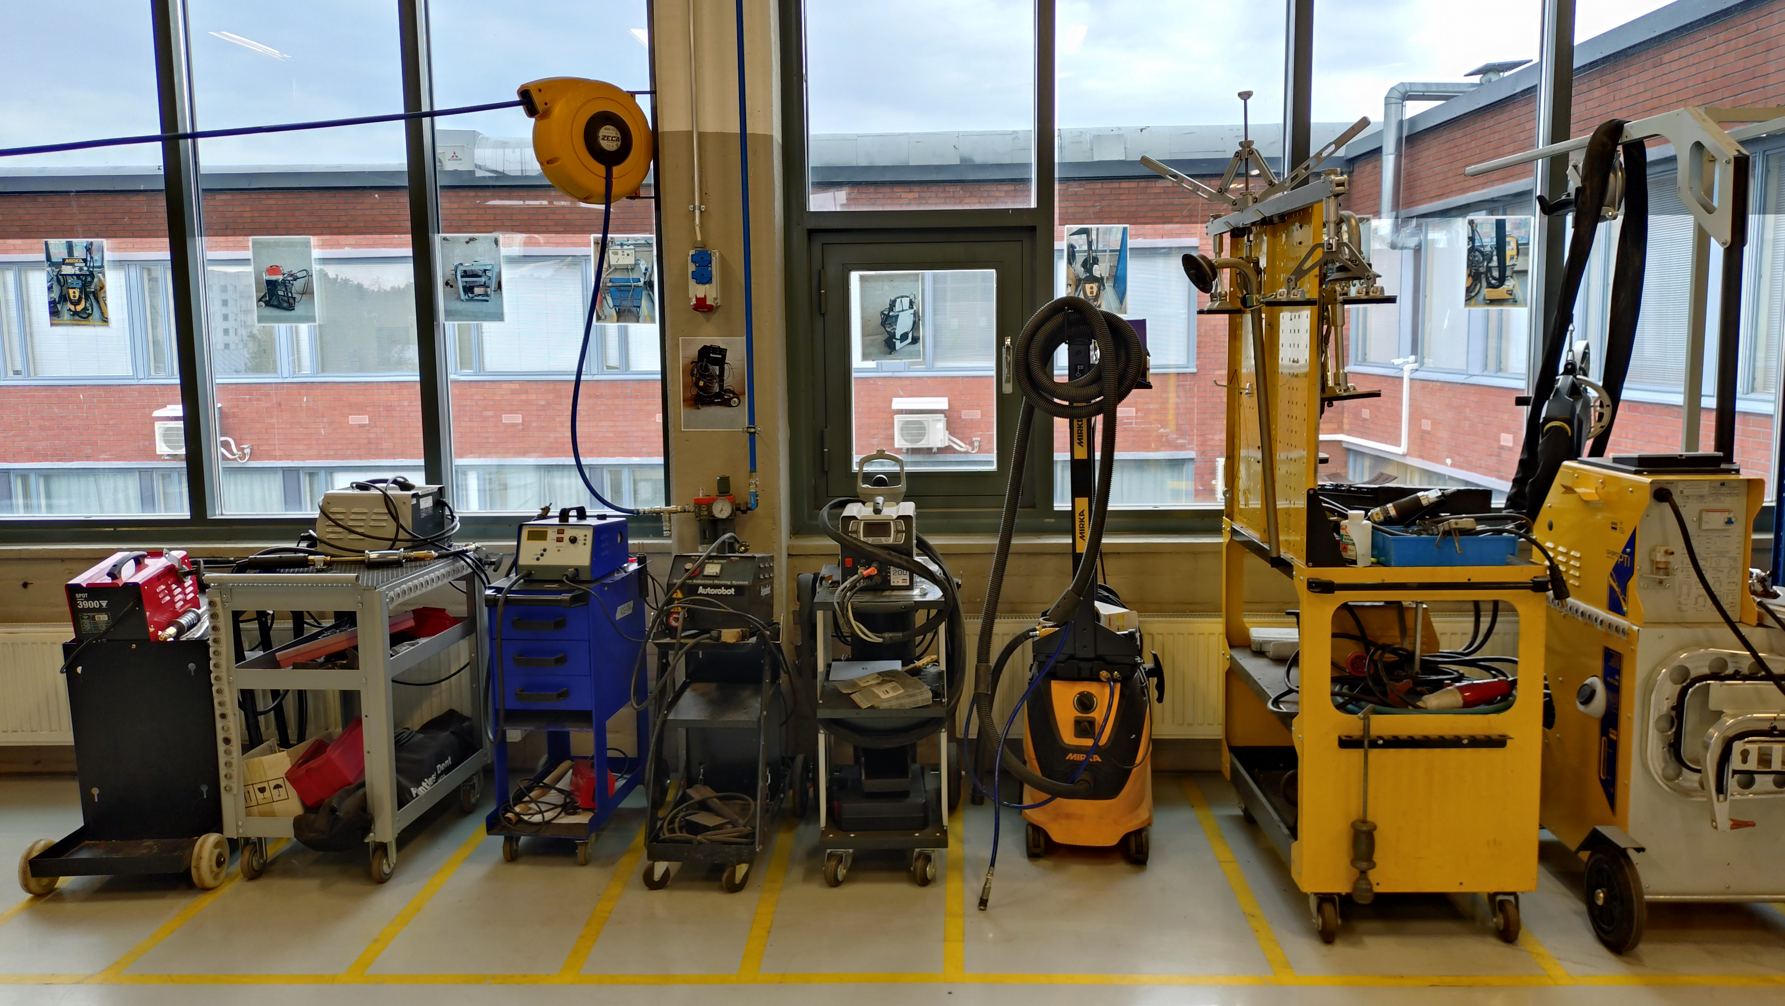

Slide 39
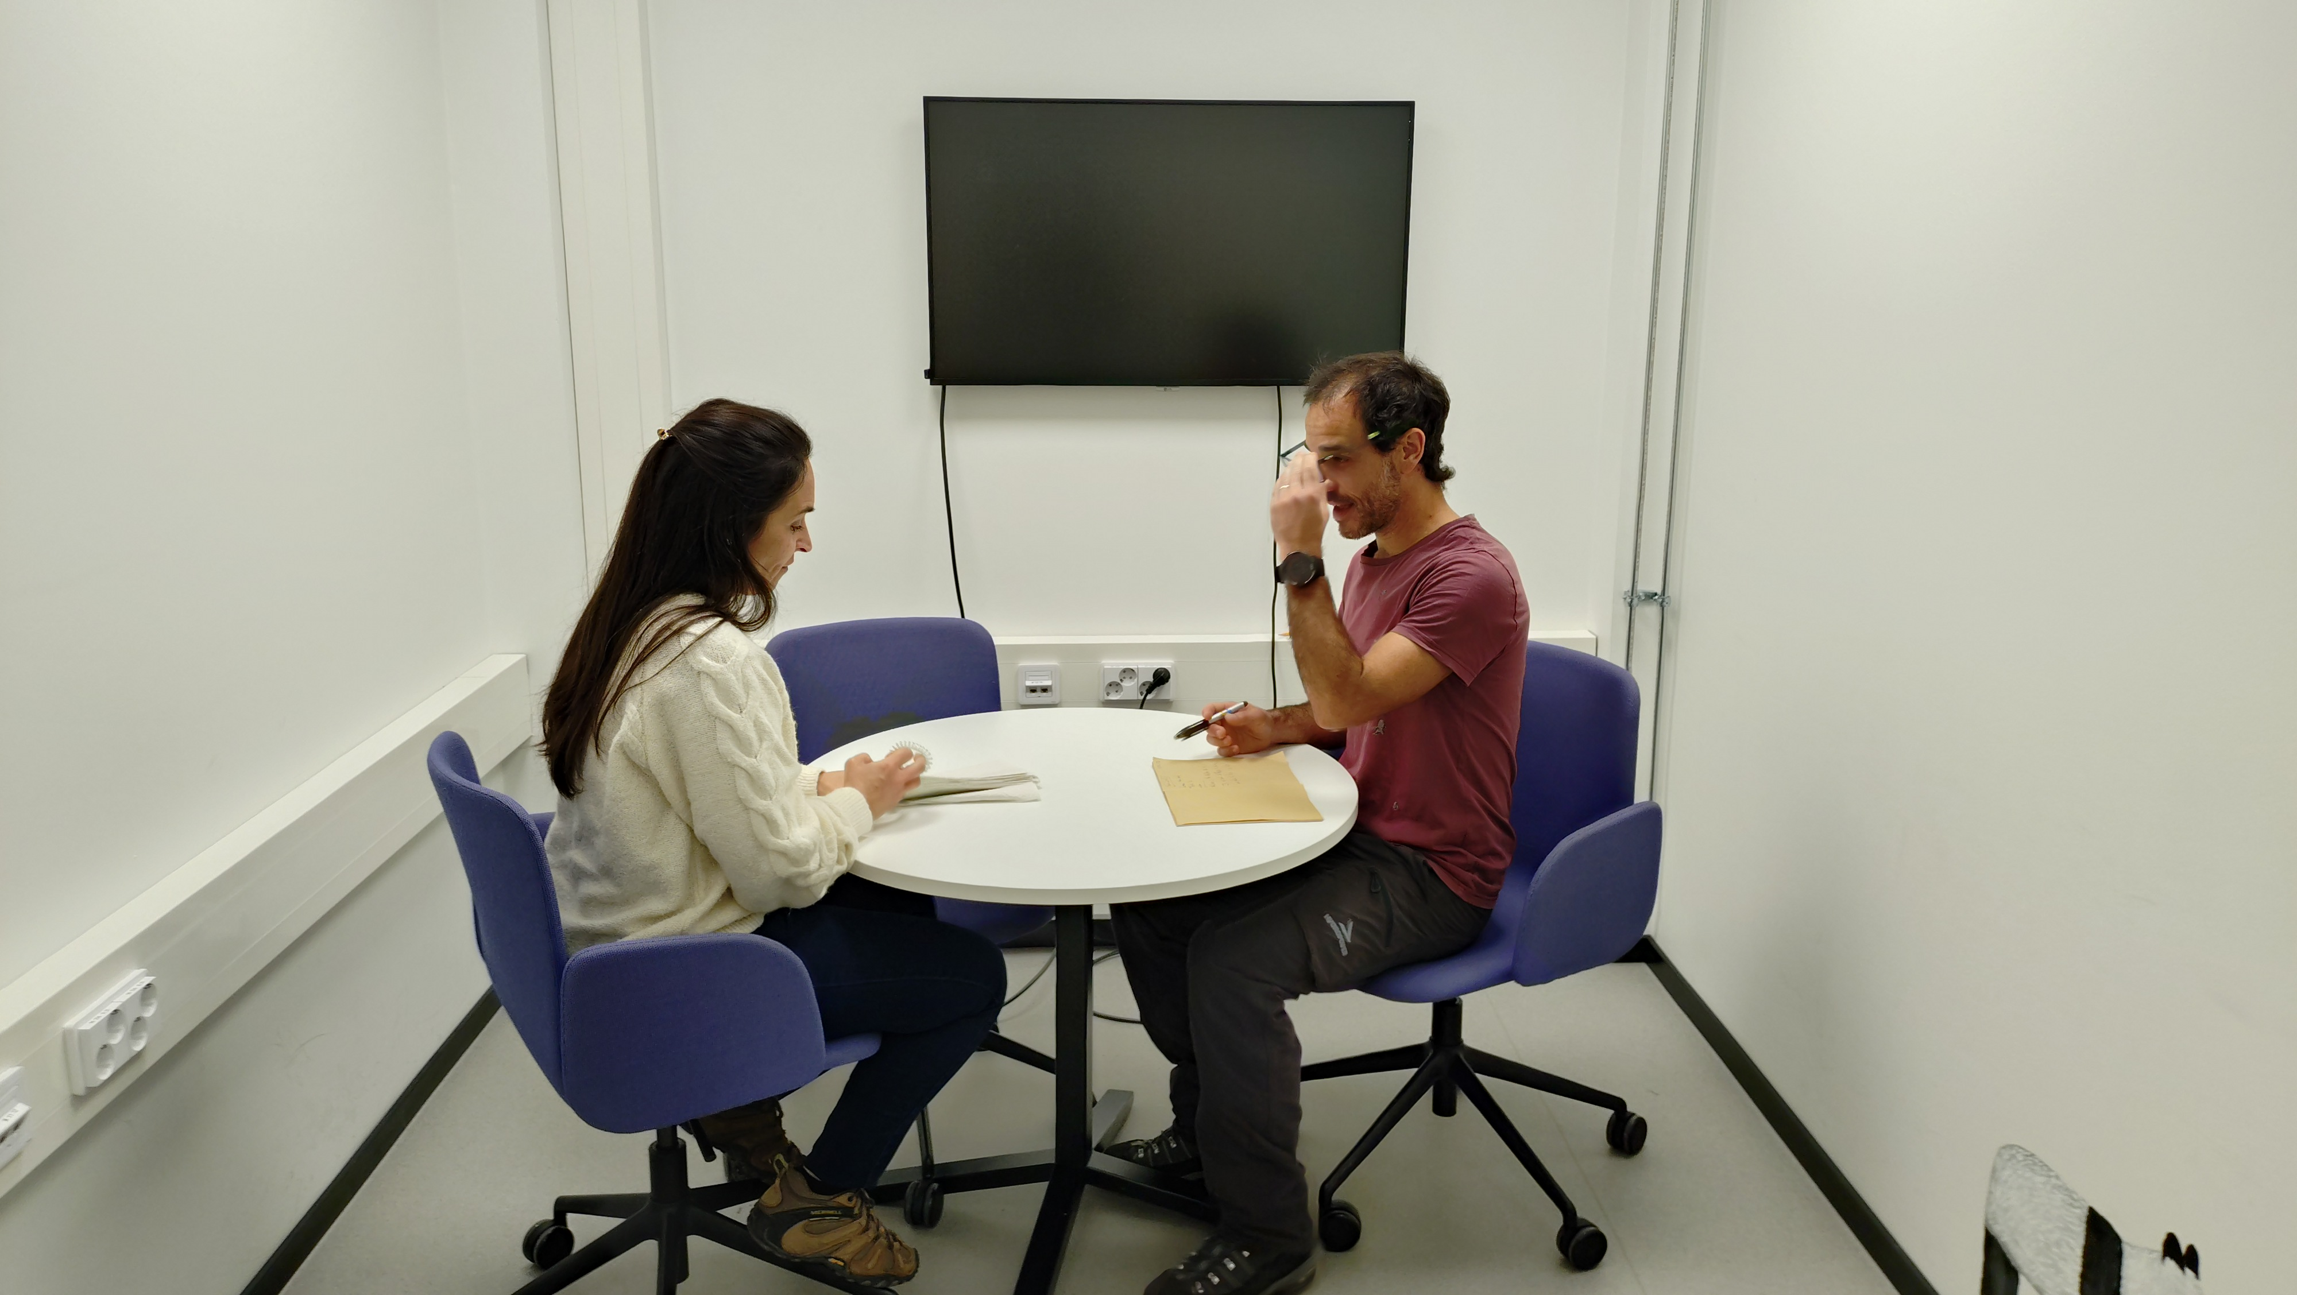
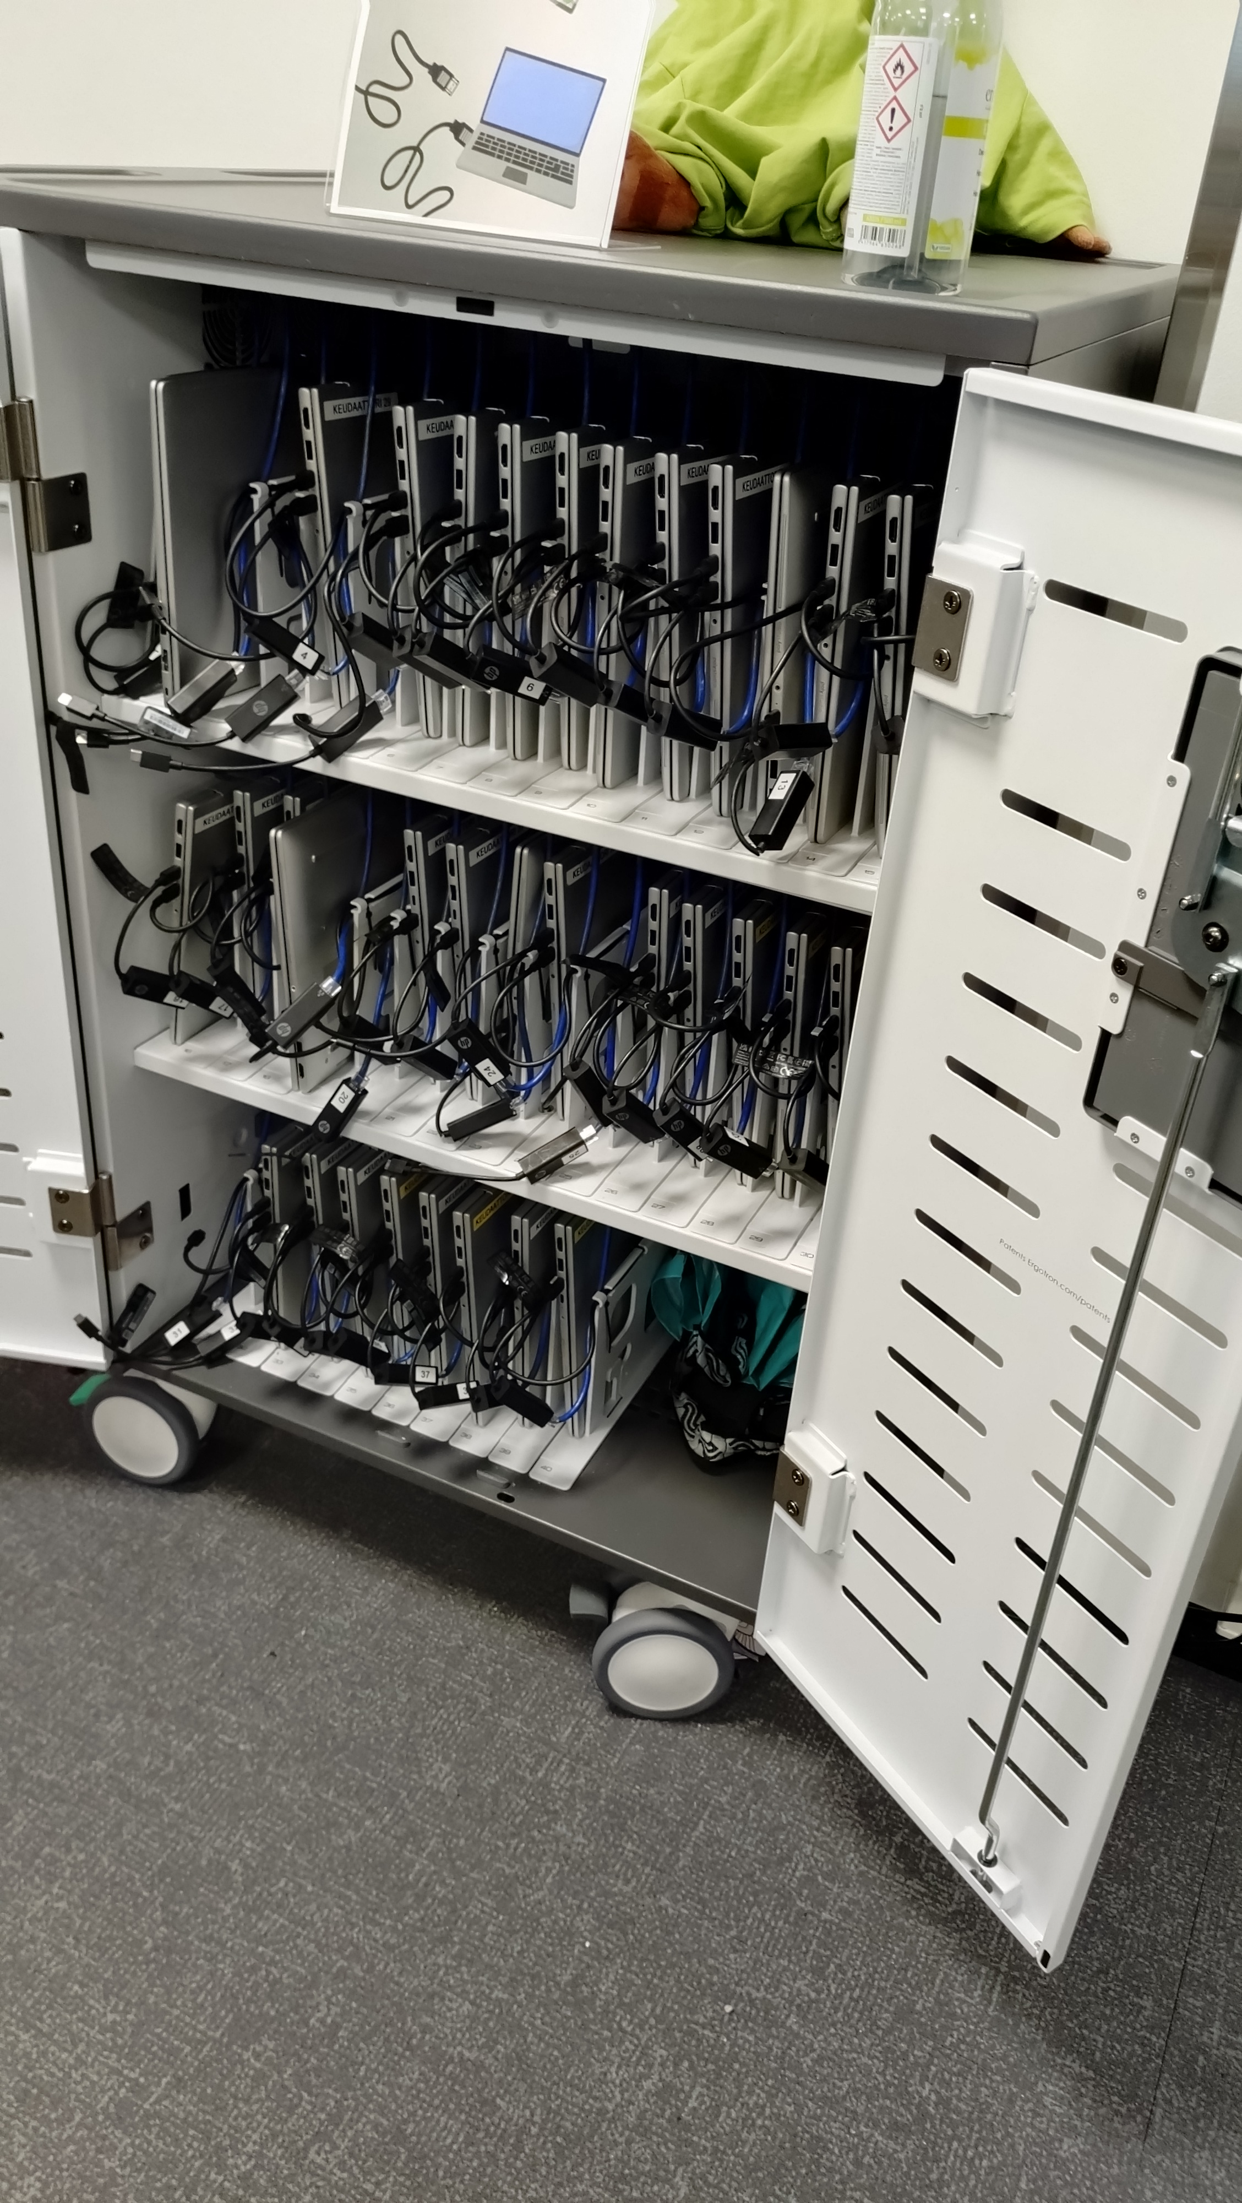
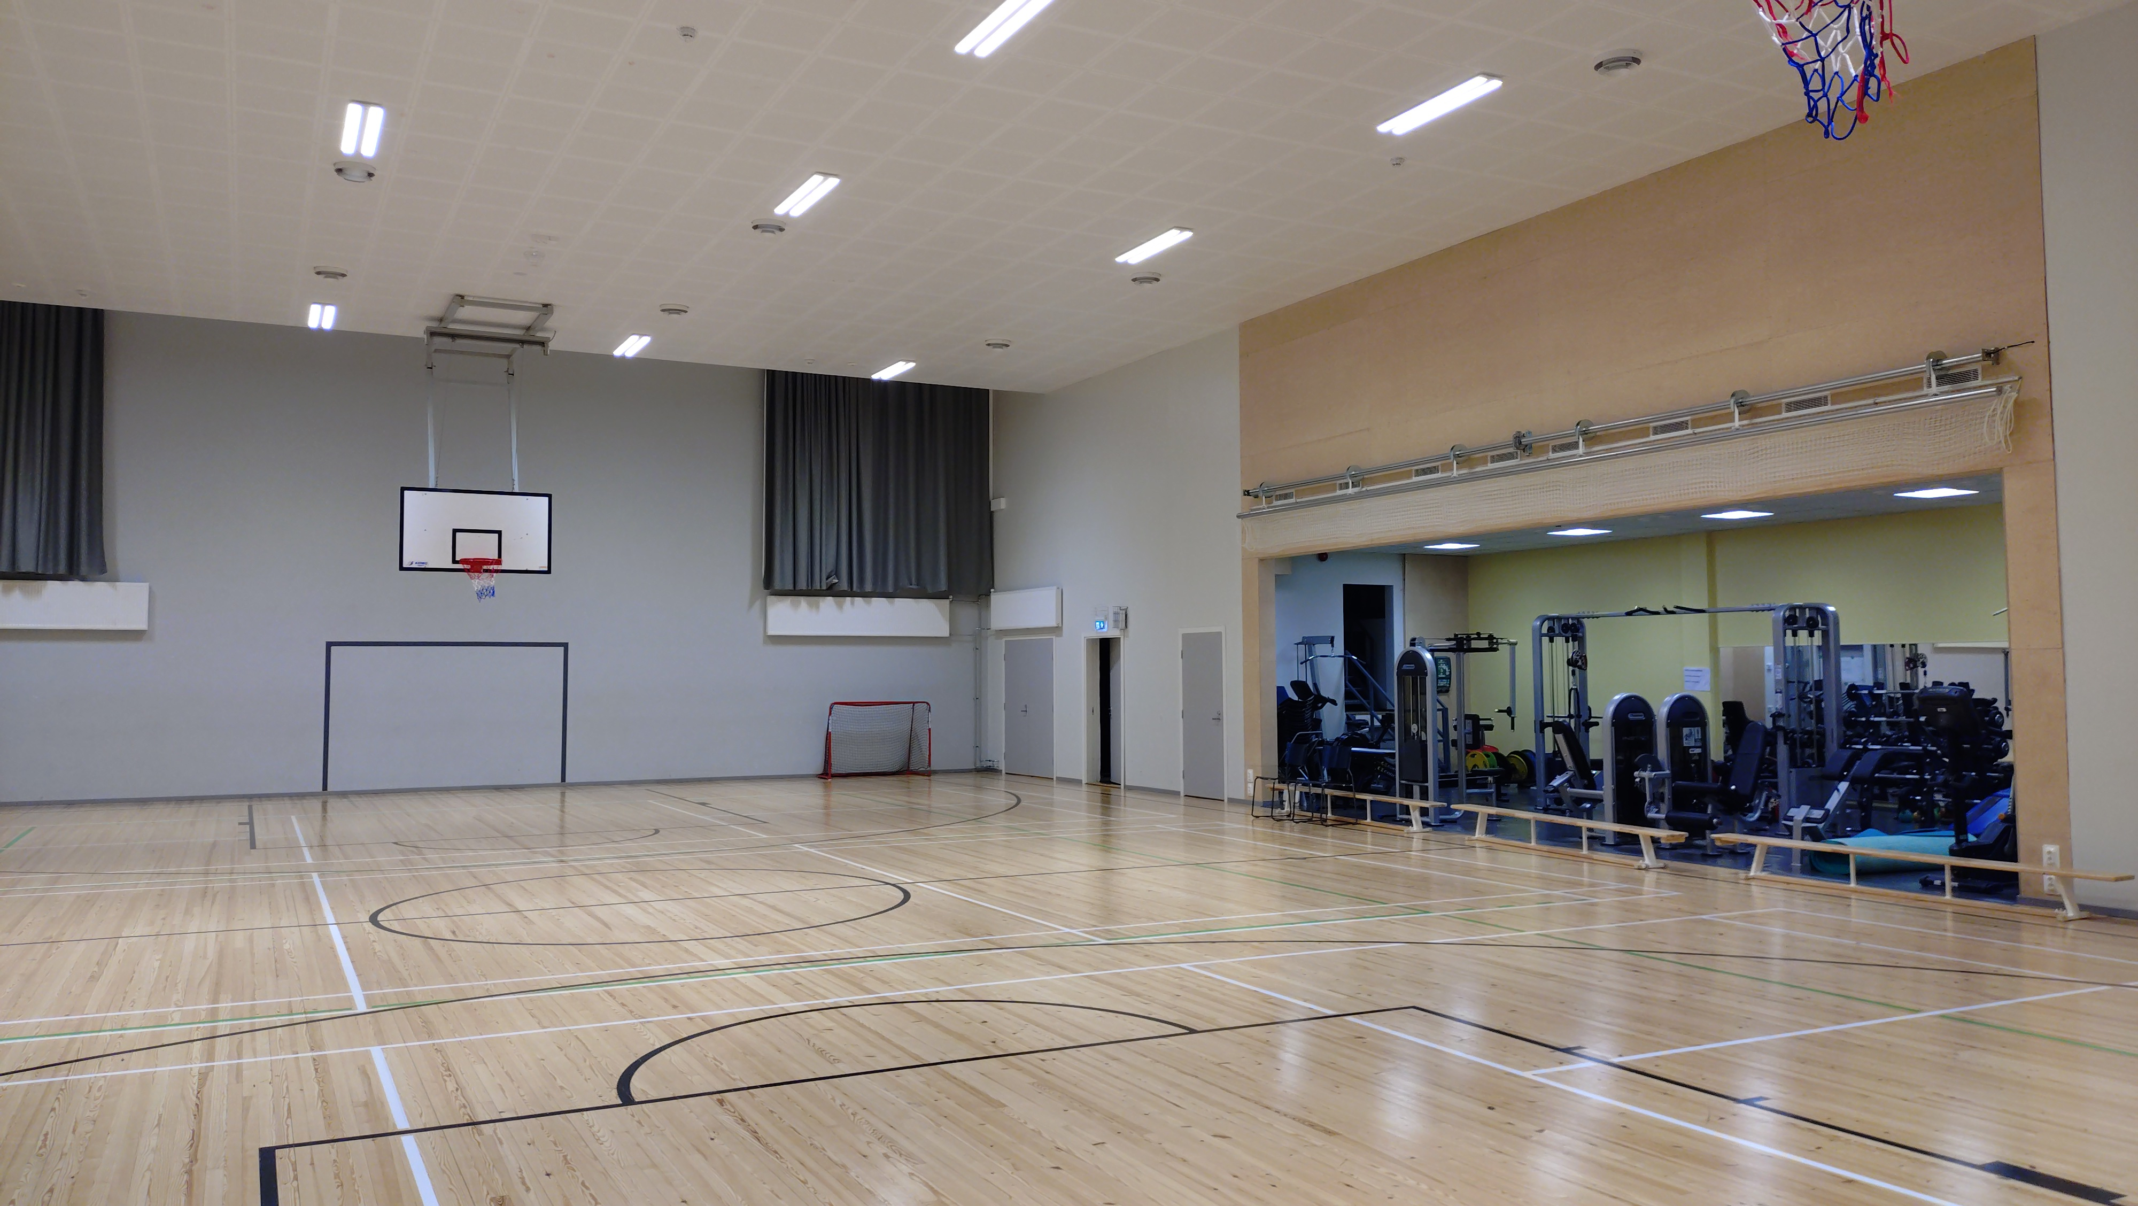

Slide 40
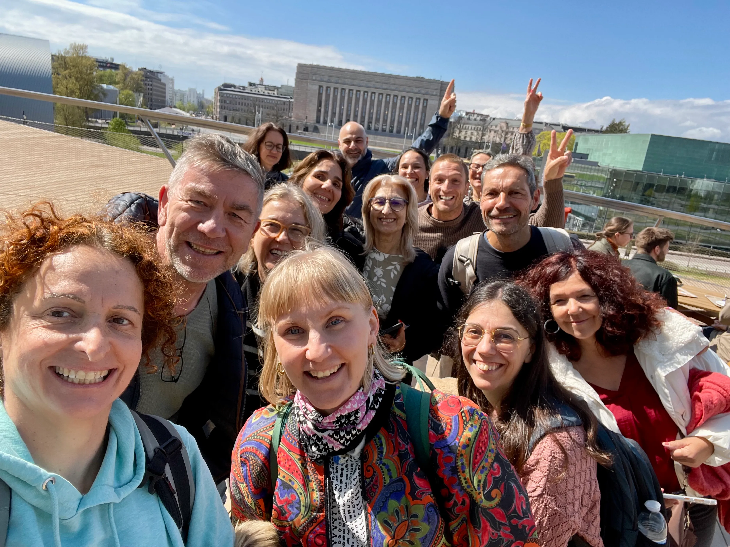
Kiitos!
Ευχαριστώ!

Slide 41
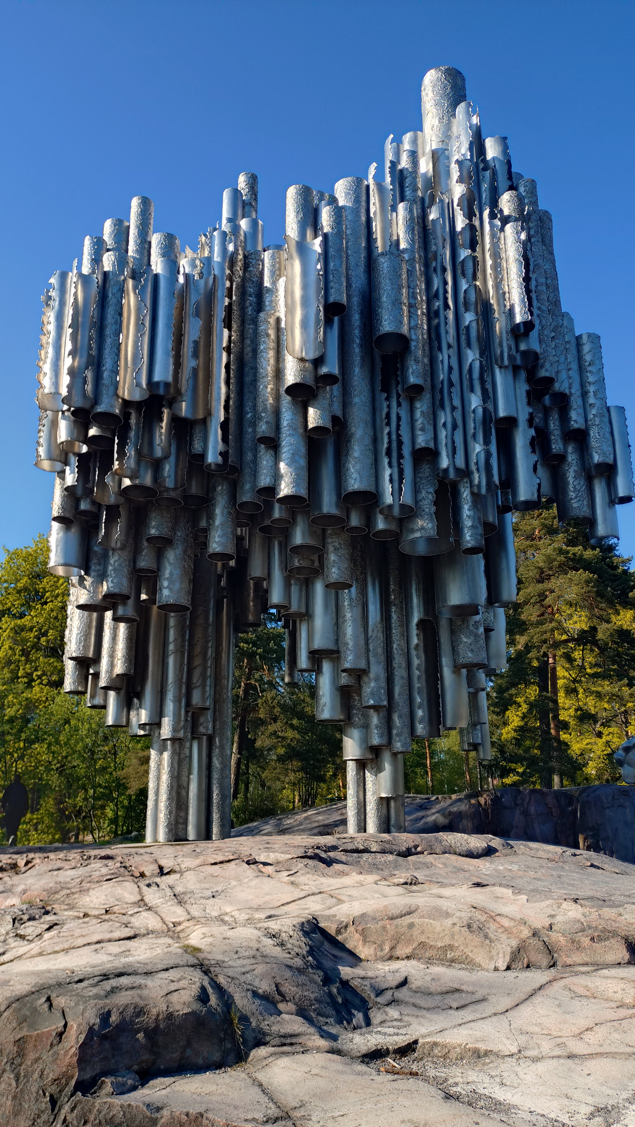
Πηγές
https://www.imf.org/external/datamapper/NGDPDPC@WEO/CHN/USA/JPN/FIN/DEU/LUX/QAT/SGP
https://www.weforum.org/stories/2018/05/finland-has-the-most-effective-universities-in-the-world/
https://www.youtube.com/watch?v=mzRklnHP5iU
https://padlet.com/europassfinland/innovations-in-vocational-education-and-training-vet-study-v-ez3h821nl0ce7u79

